Slide 1
Messages pour les formateurs
Bonjour, Merci d'utiliser ce jeu de slides pour l'animation de cette formation.
Ce très court message pour vous informer que les diapositives sont rangées dans des sections et que la première section vous est destinée : « Consignes formateur » Les diapositives s'y trouvant sont masquées (elles ne peuvent être diffusées en diaporama)
Nous vous remercions par avance de prendre connaissance de ces différentes consignes pour adopter l'approche pédagogique et utiliser les outils d’animation à votre disposition
L’équipe pédagogique

Slide 2
LI264 REACT Initiation

Slide 3
Introduction
Ce diaporama est à votre disposition pour vous permettre deux choses :
Appliquer la charte graphique à vos diapositives existantes
Utiliser des exemples de slides correspondant à chaque étape clé de votre animation de formation
!!! Respectez les sections de diapositives

Slide 4
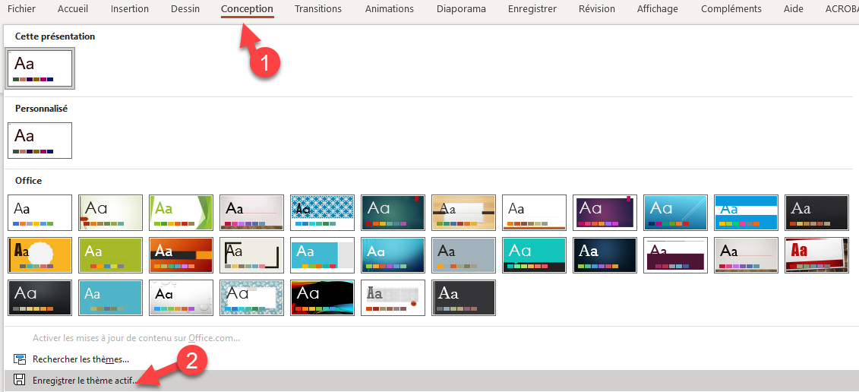
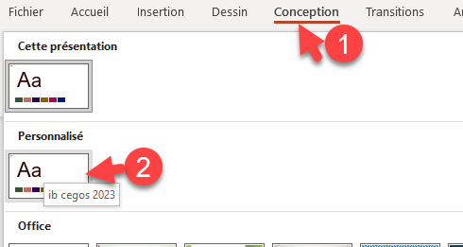

Procédure d’application du thème au jeu de slides existant
Enregistrer le Thème de ce diaporama dans vos thèmes personnels
Ouvrir votre diaporama et appliquer le thème ib Cegos
Si besoin, modifiez les dispositions de diapos (en sélection multiple si besoin)

Slide 5
Les étapes clés à respecter
Module 0 (introduction générale) :
Diapo de démarrage pour l'accueil des stagiaires dans la salle
Diapo de consigne d'affichage vidéo micro etc (pour animation à distance)
Diapo d'émargement
Tour de table, présentations du contenu de stage logistique etc…. Relever les attentes de chaque stagiaire (Tableau blanc Teams)
L’accueil de chaque journée supplémentaire :
Echanges, Question Réponses
Pour chaque Module
Diapo de lancement d’un sujet avec interrogation des connaissances actuelles des stagiaires « L'objectif de ces interrogations est de disposer de questions rebonds qui vous permettront de présenter les choses en lien avec les connaissances actuelles de vos stagiaires »
Diapo d’énoncé d'atelier
Diapo de synthèse & échanges (Essentiel à retenir) du chapitre ou de la demi-journée ou de la journée
Fin de formation :
Diapo d'évaluation de fin de formation
Bilan des acquis en rapport aux attentes, conseils de suivi de formation supplémentaire ou réorientation

Slide 6
Les étapes clés à respecter
Retour sur :
Attentes / OK
Métier / en phase
Acquisition de connaissances Complémentaires
Accueil/ Recueil
Attentes
Métier
Connaissances
Intro, Objectifs de la formation
Ce qu’il faut retenir
Durée totale de la formation

Slide 7
Les étapes clés à respecter
Retour sur :
Attentes / OK
Métier / en phase
Acquisition de connaissances Complémentaires
Accueil/ Recueil
Attentes
Métier
Connaissances
Positionnement, Promesse
Question rebond / Connaissances actuelles
Explications / réf. aux QR
Objectif de l’exercice => énoncé
Corrections
Ce qu’il faut retenir
Intro, Objectifs de la formation
Positionnement, Promesse
Ce qu’il faut retenir
Ce qu’il faut retenir
Question rebond / Connaissances actuelles
Corrections
Objectif de l’exercice => énoncé
Explications / réf. aux QR

Slide 8
Les étapes clés à respecter
Retour sur :
Attentes / OK
Métier / en phase
Acquisition de connaissances Complémentaires
Accueil/ Recueil
Attentes
Métier
Connaissances
Intro, Objectifs de la formation
Positionnement, Promesse
Question rebond / Connaissances actuelles
Explications / réf. aux QR
Objectif de l’exercice => énoncé
Corrections
Ce qu’il faut retenir
Ce qu’il faut retenir
Positionnement, Promesse
Question rebond / Connaissances actuelles
Explications / réf. aux QR
Objectif de l’exercice => énoncé
Corrections
Ce qu’il faut retenir

Slide 9
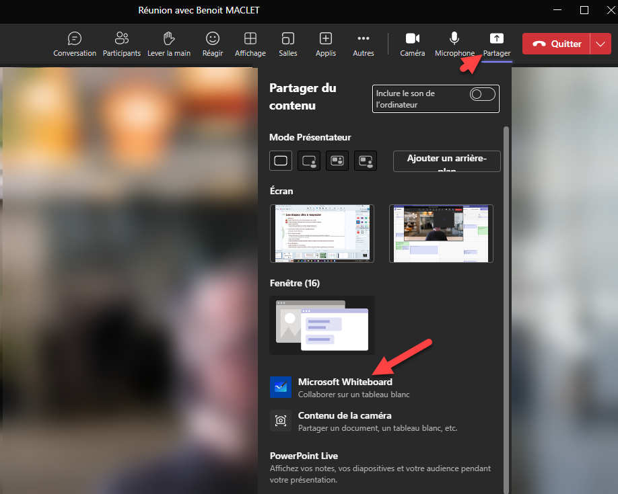
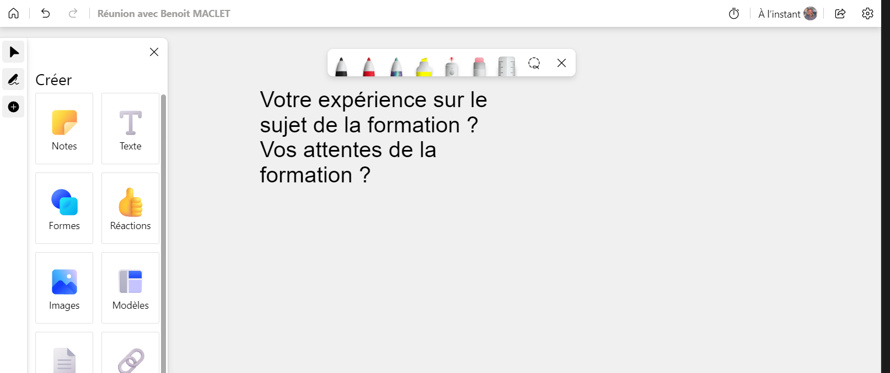

Tableau blanc collaboratif dans Teams
Préparer un tableau blanc collaboratif d’accueil des stagiaires
Dans la session, Partagez Microsoft Whiteboard
Si c’est votre 1er tableau blanc :
Cliquez sur « Nouveau »
Si non, utilisez un ancien tableau blanc proposé dans la liste des historiques
Pour guider les stagiaires, insérez 2 blocs textes pour indiquer les questions suivantes :
Votre expérience sur le sujet de la formation ?
Vos attentes de la formation ?
Invitez les stagiaires à utiliser l’outil « Notes » pour choisir leur couleur de pos it et l’ajouter sur le tableau avant de répondre aux 2 questions

Slide 10
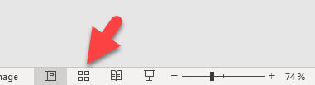
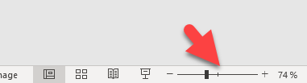
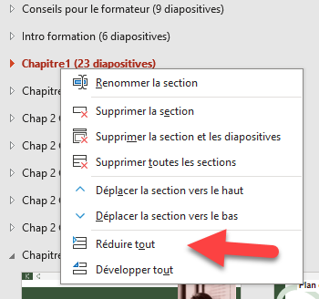
Naviguer dans le jeu de slides
Une organisation par sections
Les diapositives sont organisées dans des sections
Pour faciliter la navigation dans les différentes diapositives,
Activez l'affichage par trieuse (en bas de l’écran)
Zoomez dézoomer pour avoir une vue plus ou moins précise des vignettes de diapositives.
Selon vos besoins, vous pouvez réaliser un clic droit sur une section pour réduire une ou toutes les sections
De façon générale le nom des sections respecte le chapitrage de la formation
1
2
3

Slide 11
React Développement d’applications Web
Bienvenue
Simon Arvaux
FullStack Web Dev
ex eFounders, Freelance
Notes:
Diapositive d’accueil stagiaires

Slide 12
Emargement
Notes:
Consignes pour le formateur :
Attendre que tout le monde soit présent si nécessaire, retarder un peu cette étape d’émargement
Dans l’appli Bienvenue Formation https://formateur.bienvenue.pro/ : Pointer les stagiaires présents
Lancer un émargement collectif
Afficher le QR Code aux stagiaires Indiquez-leur qu’ils devraient retrouver leur nom dans l’appli mobile avant d’émarger sur l’écran de leur Smartphone

Slide 13


Avant de démarrer
Règles de fonctionnement
Si possible, pour faciliter les échanges : Activez votre webcam
Pour le confort de tous
Désactivez votre micro
Pour vous accompagner durant les ateliers
Partagez votre écran
Pour échanger, partager…
Utilisez l’outil de conversation (Tchat)

Slide 14
Avant de commencer
Durée de la formation : 3 Jours
Organisation
Horaires - 9h à 17h
Pauses : 15 min en matinée et après midi (vers 10h30 et 15h30)
Déjeuner : 12h30 à 13h30

Slide 15
Avant de commencer
Priorité aux échanges (durant les ateliers également)
Tour de table :
Prénom, nom, Société, Titre/fonction Dans le tableau blanc Teams :
Votre expérience sur le sujet de la formation ?
Vos attentes de la formation

Slide 16
Plan de la formation
Chapitre 1 - Introduction et rappels ES6 / TypeScript
Chapitre 2 - Le framework React
Chapitre 3 - Le JSX et les composants
Chapitre 4 - Les Props
Chapitre 5 - Le State
Chapitre 6 - Les Hooks
Chapitre 7 - Les événements
Chapitre 8 - Rendu conditionnel et liste
Chapitre 9 - Les formulaires
Chapitre 10 - Le routing et la navigation
Chapitre 11 - Introduction à l‘architecture flux
Chapitre 12 - Les tests

Slide 17


Environnement de travail
En présentiel
Suivi de la formation
En salle de formation
Ateliers
Fichier d’atelier transmis par le formateur à utiliser sur votre ordinateur
En distanciel
Suivi de la formation
Teams
Ateliers
Fichier d’atelier transmis par le formateur à utiliser sur votre ordinateur

Slide 18
Chapitre 1 - Introduction et rappels ES6

Slide 19
Objectifs pédagogiques
Chapitre 1 - Introduction et rappels ES6 / TypeScript
Chapitre 2 - Le framework React
Chapitre 3 - Le JSX et les composants
Chapitre 4 - Les Props
Chapitre 5 - Le State
Chapitre 6 - Les Hooks
Chapitre 7 - Les événements
Chapitre 8 - Rendu conditionnel et liste
Chapitre 9 - Les formulaires
Chapitre 10 - Le routing et la navigation
Chapitre 11 - Introduction à l’architecture flux
Chapitre 12 - Les tests
Familiariser les participants avec les outils et les environnements de développement nécessaires pour travailler avec React.
Réviser les principales fonctionnalités de JavaScript ES6 utilisées dans le développement avec React.
Comprendre l’intérêt et l’utilisation de TypeScript
Comprendre les bases du packaging et de la gestion des modules avec npm.

Slide 20
Messages clés
L'importance de choisir un bon IDE et des outils adaptés pour le développement React.
Les bénéfices de l'utilisation de l'extension React developer tools pour le debugging.
Les concepts clés d'ES6 nécessaires pour React : let, const, classes, modules, et arrow functions.
Introduction à TypeScript: typage, full-stack, auto-complétion, refactoring, écosystème.
Le rôle de npm dans la gestion des packages et des dépendances.
Les différents frameworks basés sur React.

Slide 21
Questions rebonds
Quels outils de développement et IDE utilisez-vous actuellement pour vos projets JavaScript ? Quels avantages et inconvénients y trouvez-vous ?
Avez-vous déjà utilisé npm pour gérer des dépendances dans un projet ? Quels défis avez-vous rencontrés ?
Comment les classes et les interfaces en ES6 ont-elles changé votre manière de structurer votre code ?
Quelle est votre expérience avec les arrow functions en JavaScript ? Dans quels cas les trouvez-vous particulièrement utiles ?
Connaissez-vous TypeScript ? Quels sont les principaux intérêts de cette surcouche dans le cadre du développement full-stack ?

Slide 22
Sujet 1 : Outils et IDE
Importance d'un IDE efficace.
Visual Studio Code et ses extensions pour React.
Configuration de l'IDE pour un développement optimisé.

Slide 23
Sujet 2 : L’extension du navigateur React developer tools
Utilisation de React developer tools.
Débogage et profilage des composants React.
Visualisation de la structure des composants.

Slide 24
Sujet 3 : Packaging, npm
Gestion des packages avec npm.
Initialisation d'un projet npm.
Installation et gestion des dépendances.
Les autres packages managers: yarn, pnpm, etc.

Slide 25
Sujet 4 : Utilisation d’un framework
Présentation de Next.js
Utilisation de create-next-app
Compatibilité avec les fonctionnalités modernes (Server components, Server actions).

Slide 26
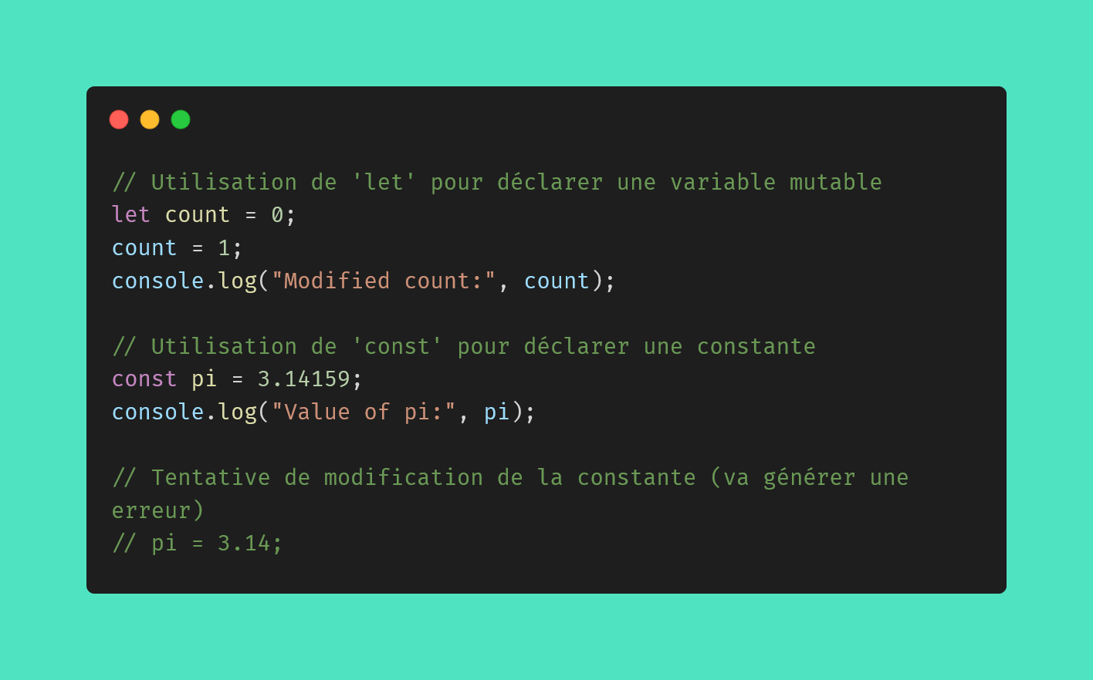
Sujet 5 : Let, variables locales et constantes
Utilisation de let et const.
Variables locales et constantes.
Meilleures pratiques en ES6.

Slide 27
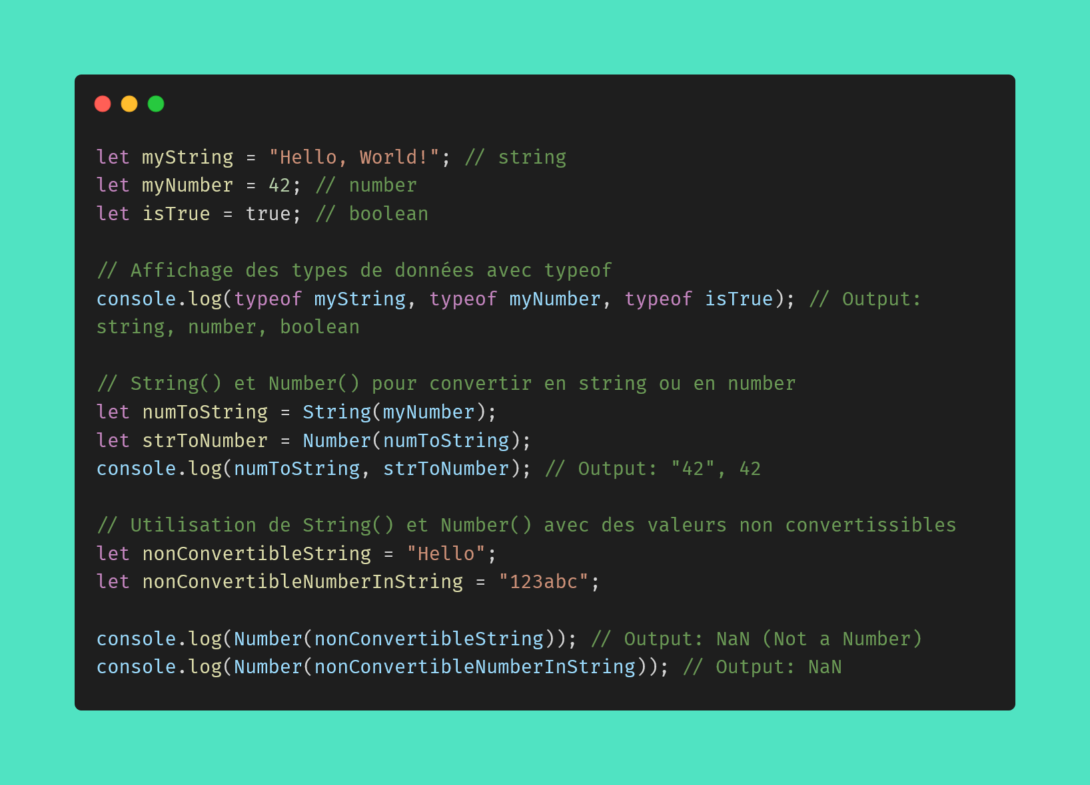
Sujet 6 : Typage et types natifs
Introduction au typage en JavaScript.
Types natifs : string, number, boolean, etc.
Importance du typage pour la robustesse du code.

Slide 28
Sujet 7 : Paramètres optionnels, valeurs par défaut
Définition des paramètres optionnels.
Utilisation des valeurs par défaut.
Simplification des appels de fonctions.

Slide 29
Sujet 8 : TypeScript
Introduction à TypeScript
Forte utilisation dans l’écosystème Full-Stack JS
Meilleure DevX: auto-complétion, simplifie le refactoring

Slide 30
Sujet 9 : Gestion des modules
Importation et exportation de modules en ES6.
Organisation du code avec les modules.
Avantages de l'utilisation des modules.

Slide 31
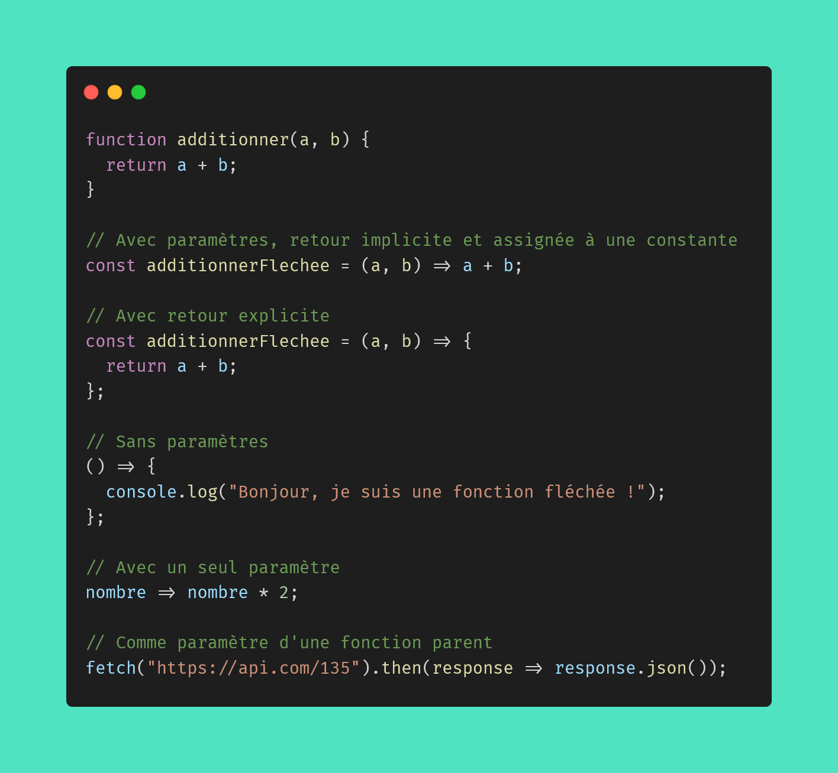
Sujet 10 : Arrow functions
Syntaxe des fonctions fléchées.
Avantages des arrow functions.
Contexte d'exécution (this) dans les arrow functions.

Slide 32
Ateliers
Objectifs de l'atelier :
Utiliser les fonctionnalités d'ES6 dans des exemples pratiques.
Énoncé de l'atelier :
Installez Visual Studio Code et l'extension React developer tools sur votre navigateur.
Créez un nouveau projet npm et ajoutez les dépendances nécessaires pour un projet React.
Écrivez des scripts courts utilisant let, const, les paramètres par défaut, l’importation de modules, le typage fort et les arrow functions pour résoudre des problèmes simples.

Slide 33
Messages clés à retenir
L'importance d'un IDE efficace et des outils de debugging pour le développement React.
Les fonctionnalités clés d'ES6 (let, const, classes, modules, arrow functions) et leur utilisation dans React.
Le rôle de npm dans la gestion des packages et comment l'utiliser pour initialiser un projet React.
Pourquoi et comment utiliser TypeScript avec React?
L'utilisation d’un framework React pour simplifier la configuration et adopter les bonnes pratiques.

Slide 34
Chapitre 2 - Le framework React

Slide 35
Objectifs pédagogiques
Chapitre 1 - Introduction et rappels ES6 / TypeScript
Chapitre 2 - Le framework React
Chapitre 3 - Le JSX et les composants
Chapitre 4 - Les Props
Chapitre 5 - Le State
Chapitre 6 - Les Hooks
Chapitre 7 - Les événements
Chapitre 8 - Rendu conditionnel et liste
Chapitre 9 - Les formulaires
Chapitre 10 - Le routing et la navigation
Chapitre 11 - Introduction à l’architecture flux
Chapitre 12 - Les tests
Comprendre les principes de base et la philosophie de React.
Comparer React à ses concurrents et comprendre ses avantages.
Apprendre les différents workflows de développement avec React.
Découvrir le concept de DOM virtuel et la réconciliation.

Slide 36
Messages clés
La philosophie des composants rend React flexible et modulaire.
Les avantages de React par rapport aux autres frameworks JavaScript.
Les différents workflows pour démarrer un projet React : from scratch, intégration à une application existante, utilisation d’un framework.
Le concept de DOM virtuel permet des mises à jour efficaces de l'interface utilisateur.
La réconciliation est le processus par lequel React met à jour le DOM de manière optimisée.

Slide 37
Questions rebonds
Quels frameworks JavaScript avez-vous utilisés auparavant et quels en sont les avantages et les inconvénients ?
Comment structurez-vous généralement vos projets front-end ? Avez-vous déjà utilisé une approche basée sur les composants ?
Pouvez-vous expliquer comment une application web peut bénéficier de l'utilisation d'un DOM virtuel ?
Quelles méthodes utilisez-vous pour optimiser les performances de vos applications web ?
Avez-vous déjà intégré un nouveau framework dans une application existante ? Quels défis avez-vous rencontrés ?

Slide 38
Sujet 1 : Principes de base
Philosophie des composants.
Flexibilité et modularité de React.
Avantages par rapport aux autres frameworks.

Slide 39
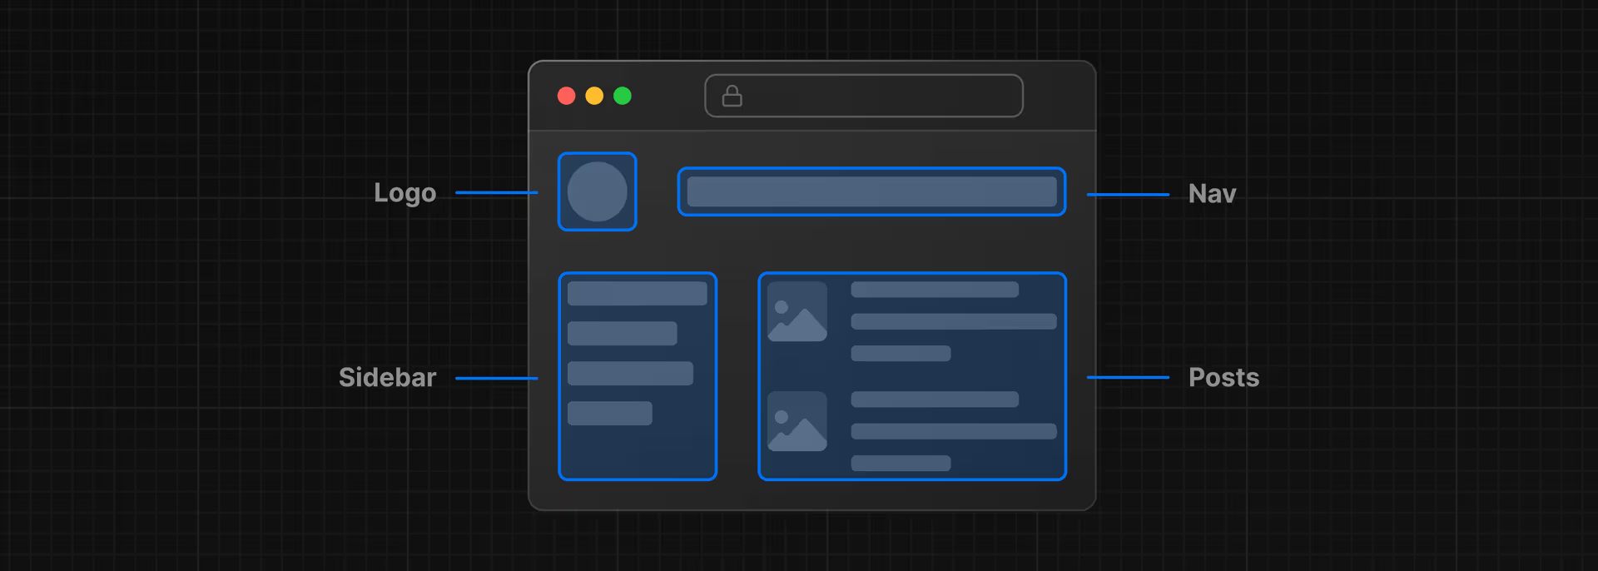
Sujet 2 : Philosophie « composant »
Concept de la philosophie « composant » en React.
Avantages de la composition de composants.
Réutilisabilité et modularité des composants.

Slide 40
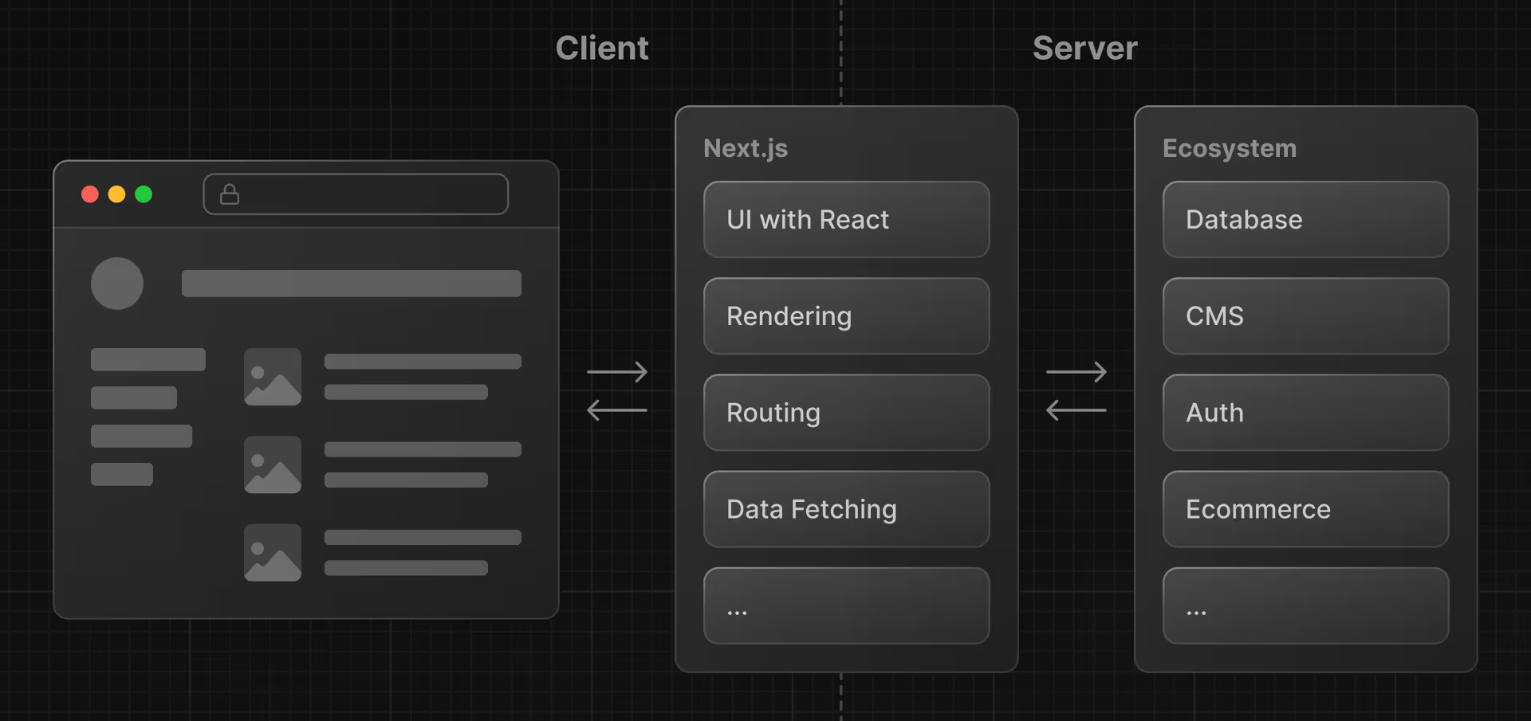
Sujet 3 : Les workflows de développement
Différents workflows de développement avec React.
Développement from scratch vs intégration dans une application existante.
Utilisation de Next.js pour simplifier le démarrage.

Slide 41
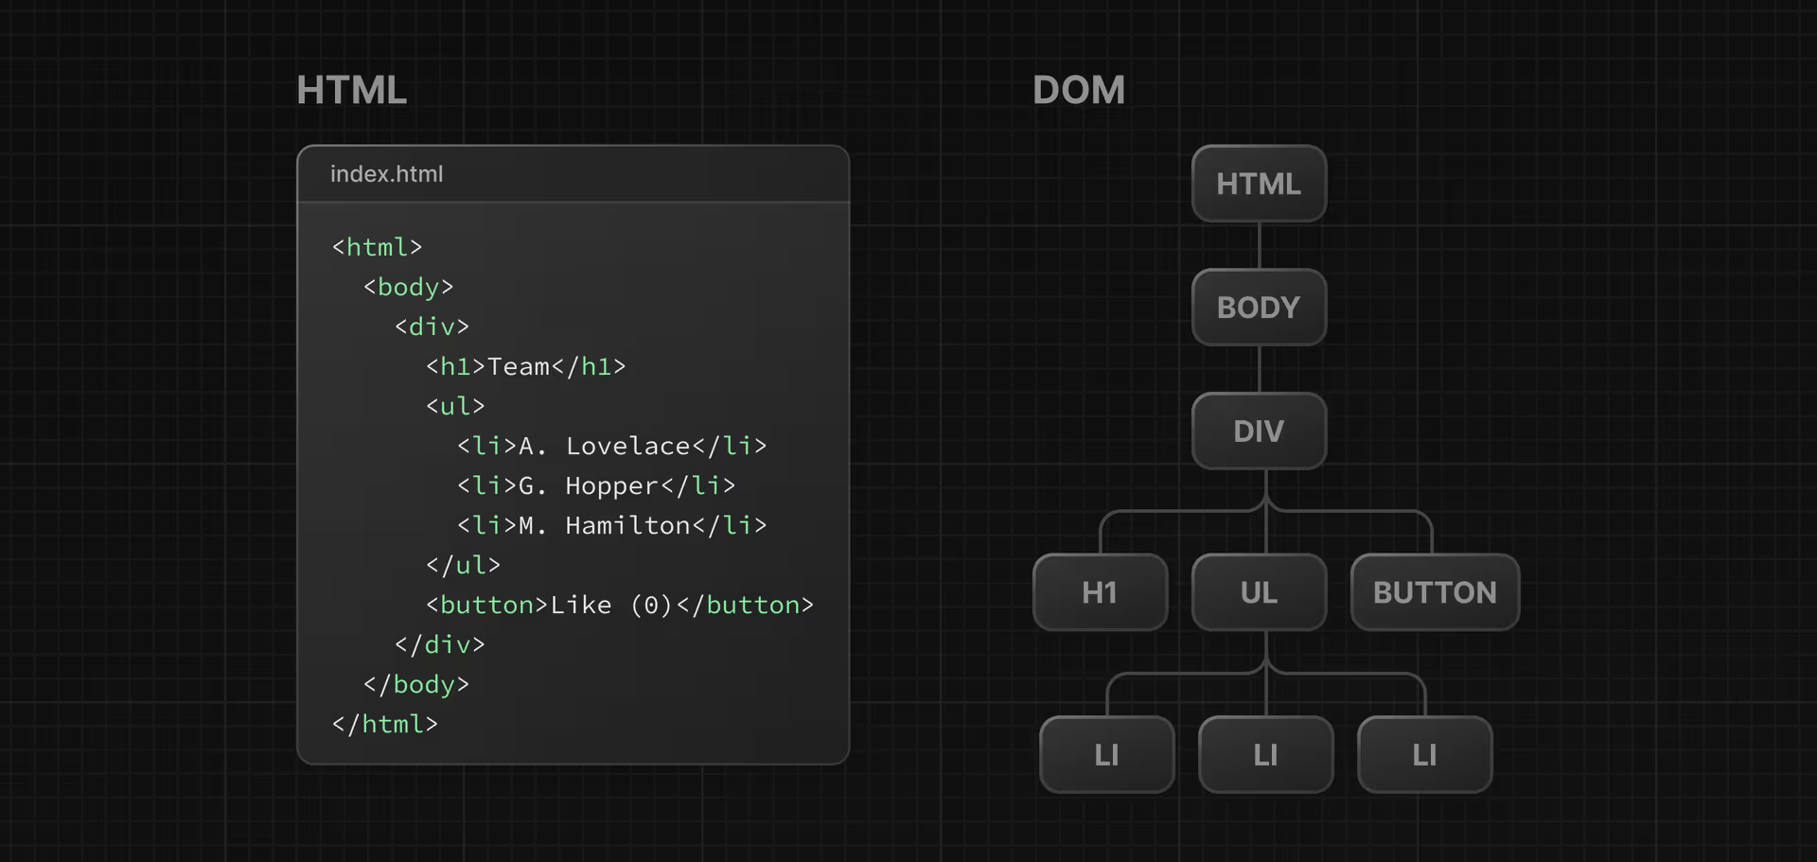
Sujet 4 : Le DOM Virtuel et la réconciliation
Concept du DOM Virtuel en React.
Processus de réconciliation.
Avantages en termes de performance et de gestion des mises à jour.

Slide 42
Ateliers
Objectifs de l'atelier :
Explorer les principes de base de React.
Configurer un nouveau projet React en utilisant différents workflows.
Énoncé de l'atelier :
Utilisez create-next-app pour générer une nouvelle application React rapidement.
Créez un projet React from scratch en configurant manuellement le build et les dépendances.

Slide 43
Messages clés à retenir
La modularité et la réutilisabilité des composants sont au cœur de la philosophie de React.
React offre des avantages uniques par rapport aux autres frameworks, notamment en termes de performance et de flexibilité.
Les différents workflows de développement permettent de choisir la méthode la plus adaptée à chaque projet.
Le DOM virtuel permet de minimiser les manipulations directes du DOM, optimisant ainsi les performances.
La réconciliation est une fonctionnalité clé qui permet à React de mettre à jour efficacement l'interface utilisateur.

Slide 44
Chapitre 3 - Le JSX et les composants

Slide 45
Objectifs pédagogiques
Chapitre 1 - Introduction et rappels ES6 / TypeScript
Chapitre 2 - Le framework React
Chapitre 3 - Le JSX et les composants
Chapitre 4 - Les Props
Chapitre 5 - Le State
Chapitre 6 - Les Hooks
Chapitre 7 - Les événements
Chapitre 8 - Rendu conditionnel et liste
Chapitre 9 - Les formulaires
Chapitre 10 - Le routing et la navigation
Chapitre 11 - Introduction à l’architecture flux
Chapitre 12 - Les tests
Comprendre le JSX et son rôle dans React.
Apprendre à créer et utiliser des composants.
Maîtriser les règles et les bonnes pratiques de l'utilisation du JSX.
Savoir imbriquer des composants pour construire des interfaces complexes.

Slide 46
Questions rebonds
Avez-vous déjà utilisé une syntaxe similaire au JSX dans d'autres frameworks ou bibliothèques ? Si oui, laquelle et dans quel contexte ?
Comment structurez-vous habituellement votre code HTML et JavaScript dans vos projets actuels ?
Pouvez-vous décrire une situation où la réutilisabilité des composants pourrait améliorer la maintenance de votre application ?
Quelles pratiques de codage suivez-vous pour assurer la sécurité et la lisibilité de votre code HTML et JavaScript ?

Slide 47
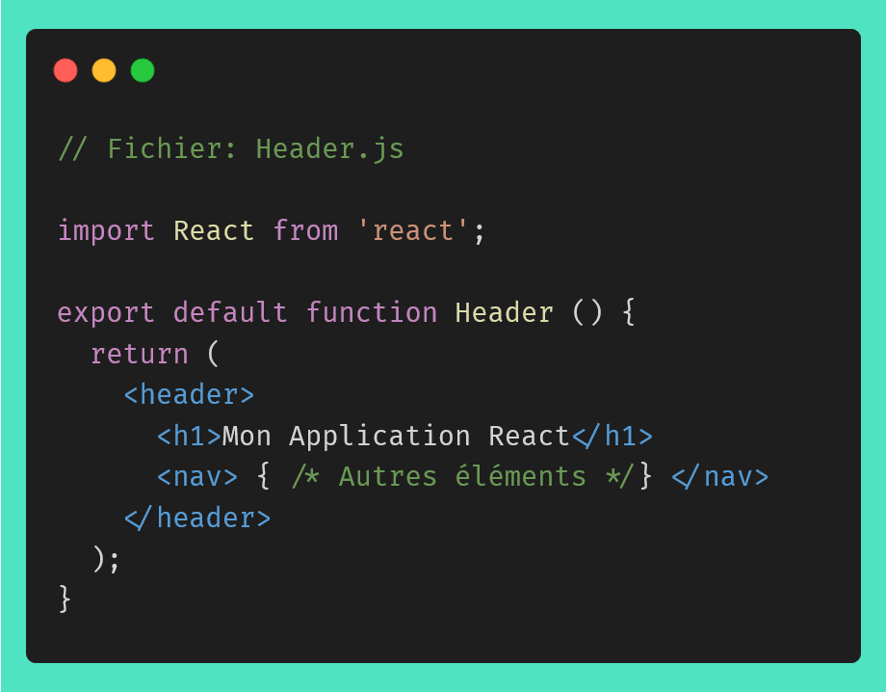
Sujet 1 : Définition d’un élément React
Éléments React et JSX.
Types, attributs, et enfants.
Création d'éléments React.

Slide 48
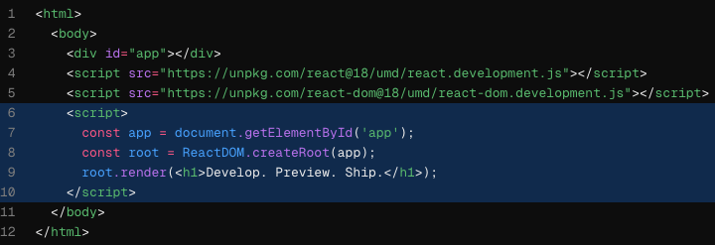
Sujet 2 : Liaison avec le DOM (ReactDOM.render())
Rôle de ReactDOM.
Méthode render.
Liaison des composants avec le DOM.

Slide 49
Sujet 3 : Une nouvelle syntaxe : Le JSX
Introduction au JSX.
Syntaxe similaire à HTML.
Avantages de l'utilisation de JSX.
3 règles à respecter :
Retourner un élément unique
Fermer toutes les balises
Attributs en camelCase

Slide 50
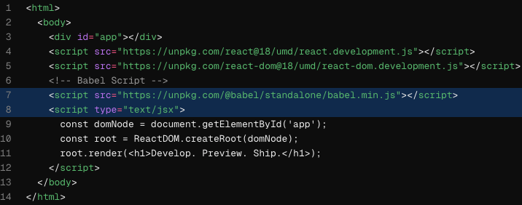
Sujet 4 : Le plugin de Babel pour le JSX
Transpilation du JSX avec Babel.
Configuration de Babel.
Conversion du JSX en JavaScript.

Slide 51
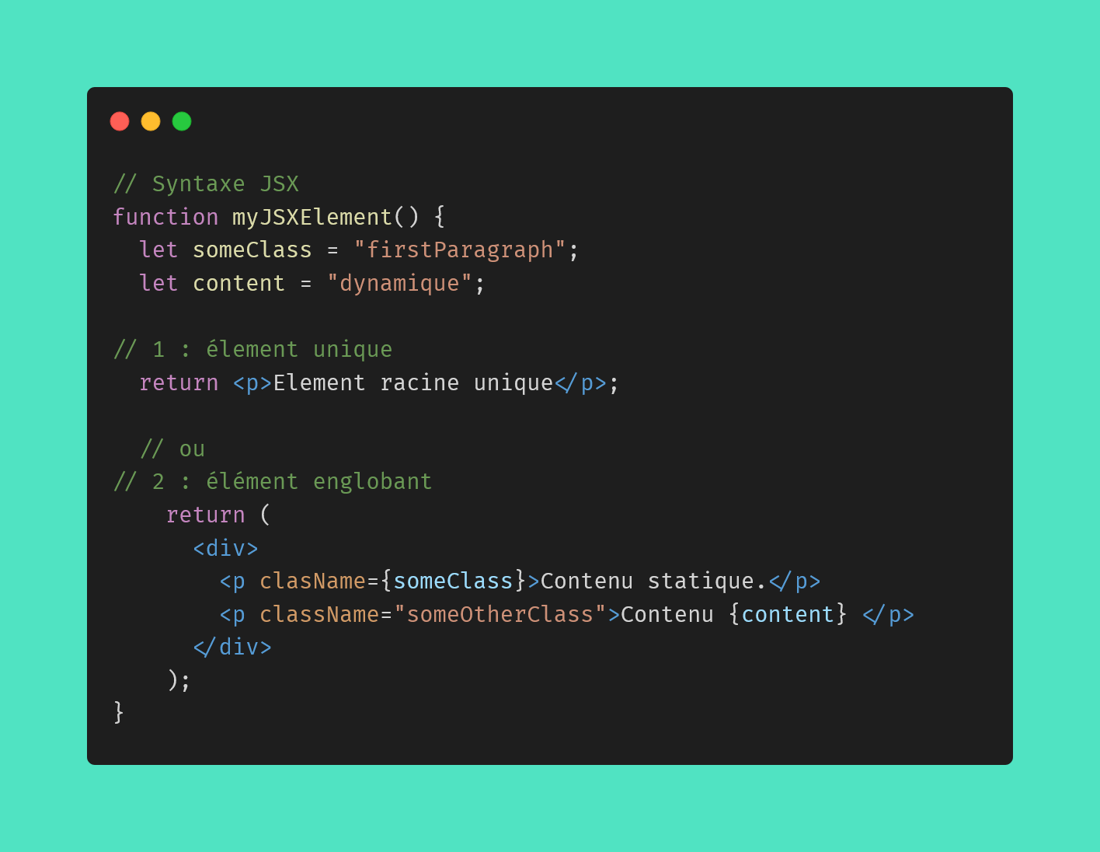
Sujet 5 : Les règles du JSX (injection d’expression, protection XSS, balise parente)
Injection d'expressions en JSX.
Protection contre les attaques XSS.
Nécessité d'une balise parente.

Slide 52
Sujet 6 : Les attributs JSX
Utilisation des attributs en JSX.
Différence entre les attributs HTML et JSX.
Gestion des événements avec JSX.

Slide 53
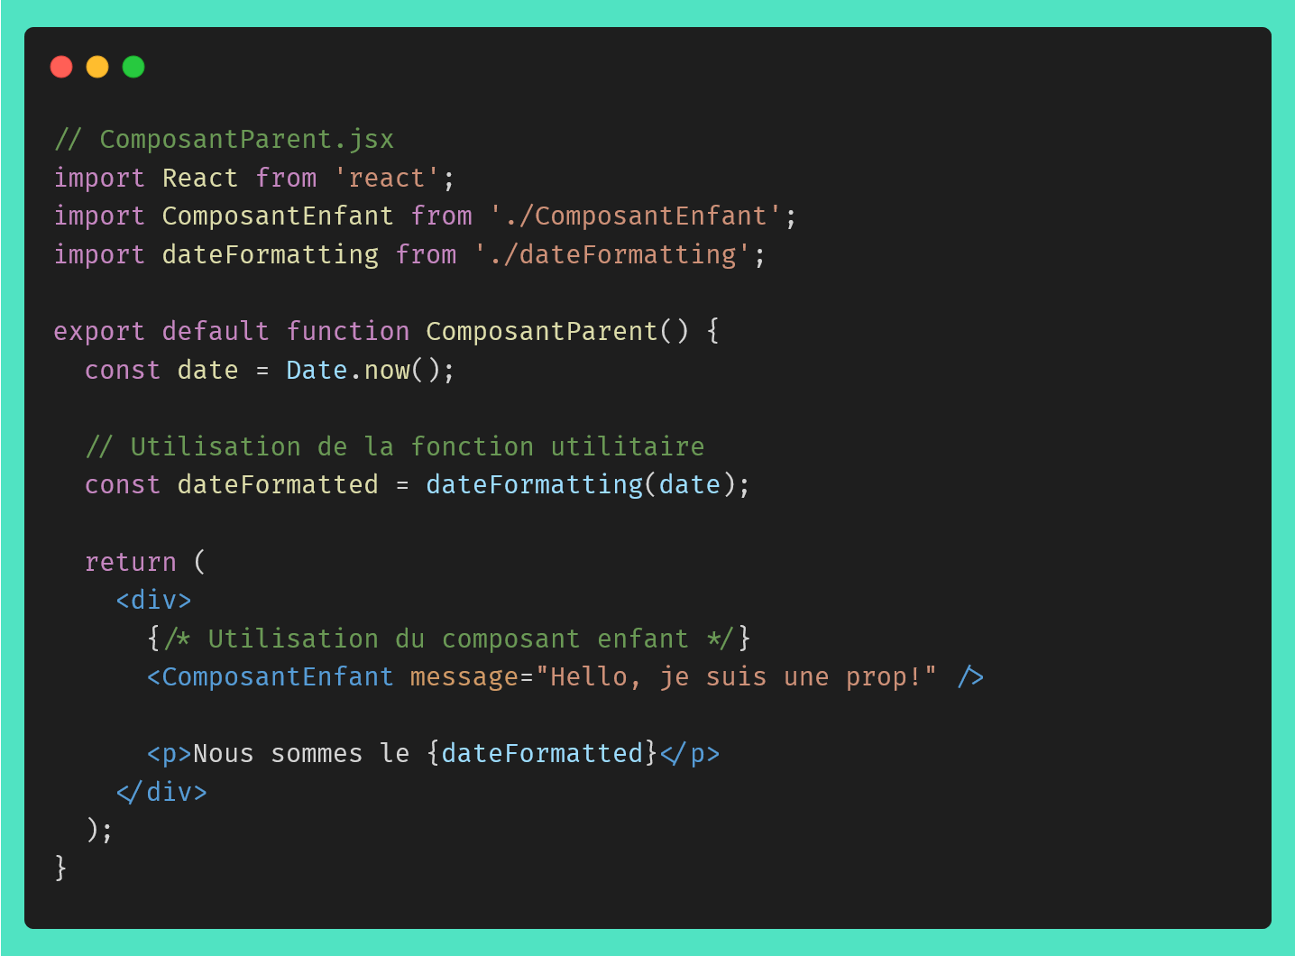
Sujet 7 : Les composants : définition et intérêt (réutilisabilité)
Définition des composants en React.
Avantages de la réutilisabilité des composants.
Modularité et maintenance améliorée.

Slide 54
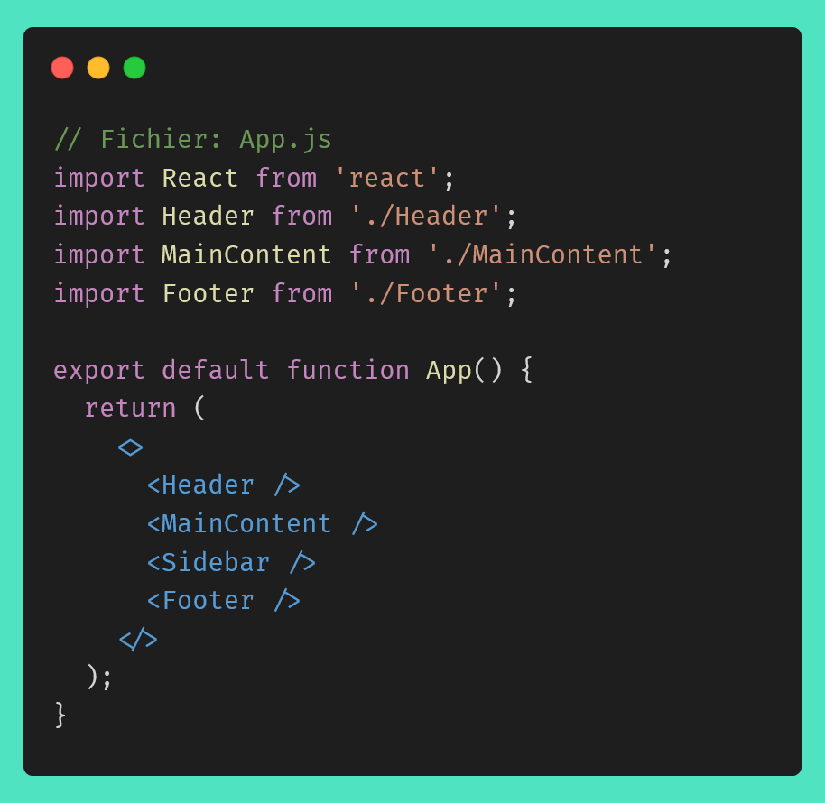
Sujet 8 : Imbrication de composants (les balises de composant)
Concept de l'imbrication des composants en React.
Utilisation des balises de composant.
Avantages de l'imbrication pour la composition d'interface.

Slide 55
Ateliers
Objectifs de l'atelier :
Apprendre à écrire et utiliser du JSX dans un projet React.
Créer un composant de base.
Imbriquer des composants pour construire une interface simple.
Énoncé de l'atelier :
Écrivez des exemples de JSX en utilisant des balises HTML et des expressions JavaScript.
Créez un composant qui affiche une liste de composants enfants.
Imbriquez les composants créés dans un composant parent pour afficher une interface complète.

Slide 56
Messages clés à retenir
Le JSX combine la puissance de JavaScript avec la simplicité du HTML, facilitant ainsi la création d'éléments React.
La syntaxe JSX permet de construire son UI en déclaratif plutôt qu’en impératif avec l’API du DOM.
Les règles du JSX, telles que l'injection d'expression et la protection contre les attaques XSS, sont essentielles pour écrire un code sécurisé et efficace.
L'imbrication des composants permet de créer des applications complexes et modulaires de manière structurée.
La réutilisabilité des composants est un atout majeur de React, améliorant la maintenance et l'évolutivité des applications.

Slide 57
Chapitre 4 - Les Props

Slide 58
Objectifs pédagogiques
Chapitre 1 - Introduction et rappels ES6 / TypeScript
Chapitre 2 - Le framework React
Chapitre 3 - Le JSX et les composants
Chapitre 4 - Les Props
Chapitre 5 - Le State
Chapitre 6 - Les Hooks
Chapitre 7 - Les événements
Chapitre 8 - Rendu conditionnel et liste
Chapitre 9 - Les formulaires
Chapitre 10 - Le routing et la navigation
Chapitre 11 - Introduction à l’architecture flux
Chapitre 12 - Les tests
Comprendre le concept des props et leur rôle dans React.
Apprendre à transmettre des données aux composants via les props.
Savoir utiliser les props pour personnaliser les composants.
Explorer l'utilisation de la prop children pour imbriquer des composants.

Slide 59
Messages clés
Les props sont un mécanisme permettant de transmettre des données des composants parents aux composants enfants.
Les props sont immuables, ce qui garantit la stabilité et la prévisibilité des composants.
La prop children est utilisée pour rendre de façon dynamique des éléments enfants au sein d'un composant. Cela favorise la séparation des préoccupations.
Une bonne utilisation des props améliore la réutilisabilité et la modularité des composants.

Slide 60
Questions rebonds
Comment avez-vous géré la transmission de données entre différents composants ou modules dans vos projets précédents ?
Avez-vous déjà rencontré des situations où il était difficile de maintenir la synchronisation des données entre plusieurs composants ? Comment les avez-vous résolues ?
Quelle est votre approche pour s'assurer que les composants reçoivent les bonnes données sans erreurs ?
Pouvez-vous donner un exemple de situation où la réutilisabilité des composants aurait simplifié un projet sur lequel vous avez travaillé ?
Comment géreriez-vous les scénarios où un composant enfant doit communiquer des informations au composant parent ?

Slide 61
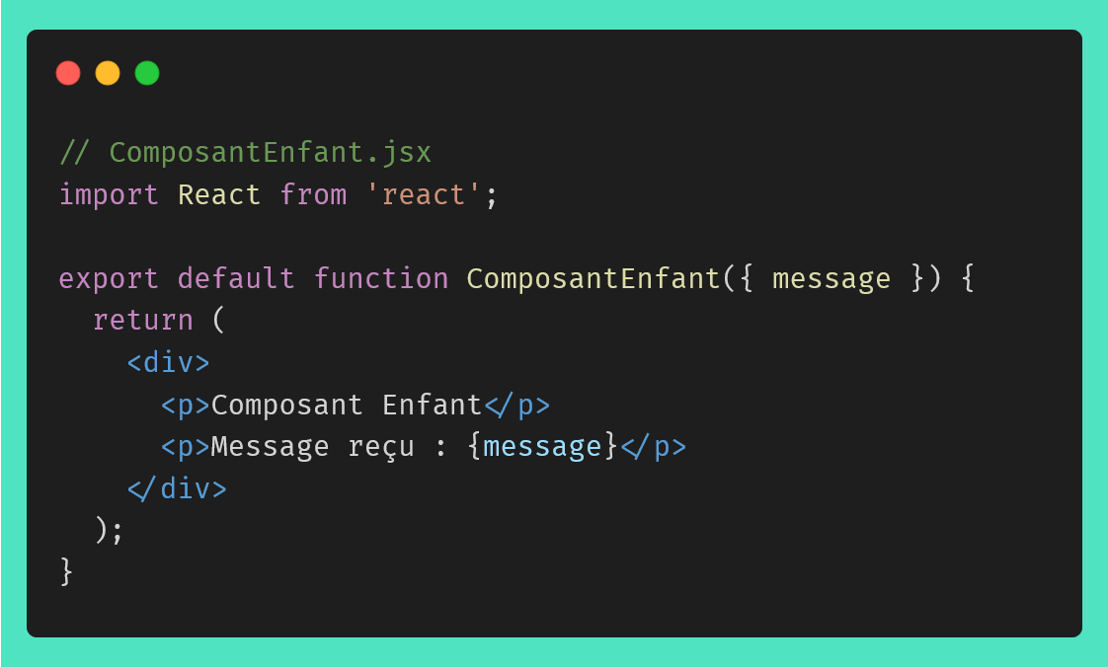
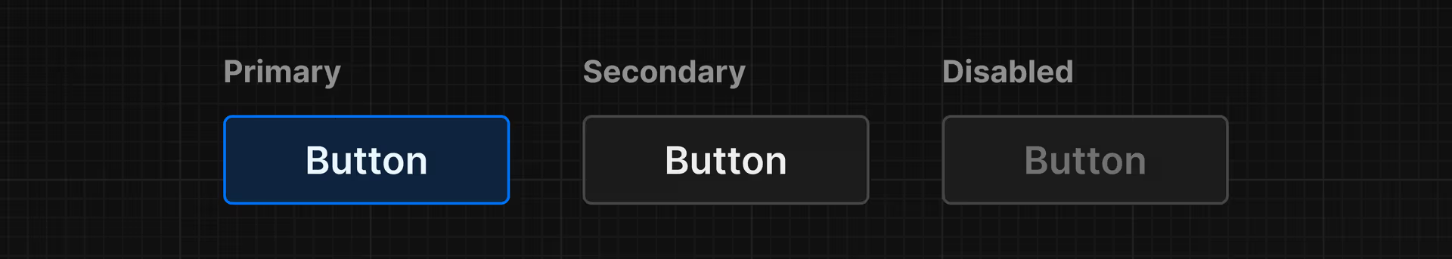
Sujet 1 : Définition des props (transmission de données, readonly)
Rôle des props dans React.
Transmission des données par les props.
Les props sont en lecture seule (readonly).

Slide 62
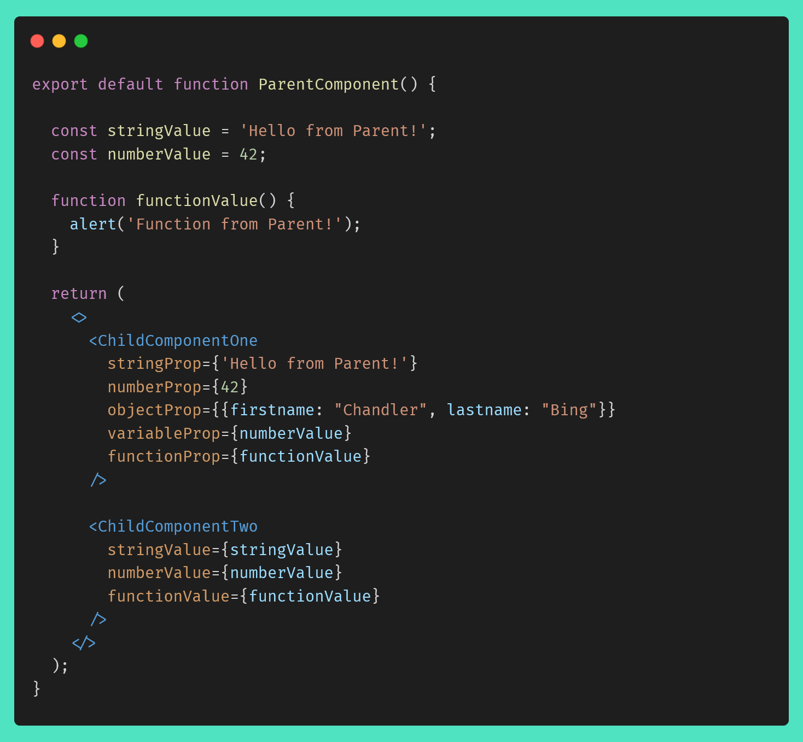
Sujet 2 : Envoyer des props
Transmission des données via les props.
Définir et passer des props aux composants.
Faciliter la communication entre les composants.

Slide 63
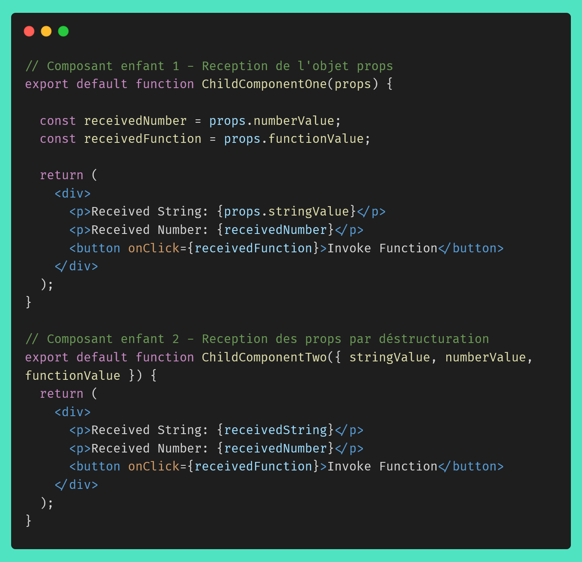
Sujet 3 : Accéder aux props
Accéder aux props dans les composants via le paramètre props.
Exemples d'utilisation des props par destructuration.

Slide 64
Sujet 4 : La props children
Utilisation de la prop spéciale children.
Passer du contenu JSX comme enfants.
Avantages de children pour la composition des composants.

Slide 65
Ateliers
Objectifs de l'atelier :
Apprendre à définir et utiliser des props dans des composants React.
Créer des composants personnalisés en utilisant différentes props.
Explorer l'utilisation de la prop children pour rendre des éléments enfants.
Énoncé de l'atelier :
Créez un composant réutilisable qui affiche un contenu différent en fonction de ses props.
Créez un composant parent qui affiche une liste du composant précédent en utilisant une liste de props.
Utilisez la prop children pour imbriquer des composants enfants dans un composant parent représentant un layout.

Slide 66
Messages clés à retenir
Les props permettent de transmettre des données et des fonctions des composants parents aux composants enfants de manière immuable.
Les composants fonctionnels accèdent aux props via un paramètre spécial de type readonly object.
La prop children permet de rendre dynamiquement des éléments enfants dans un composant, améliorant ainsi la flexibilité de l'interface utilisateur.
L'utilisation correcte des props garantit la modularité et la réutilisabilité des composants, facilitant la maintenance du code.
La validation des types de props (via TypeScript) peut aider à prévenir les erreurs et à assurer la robustesse des composants.

Slide 67
Chapitre 5 - Le State

Slide 68
Objectifs pédagogiques
Chapitre 1 - Introduction et rappels ES6
Chapitre 2 - Le framework React.js
Chapitre 3 - Le JSX et les composants
Chapitre 4 - Les props
Chapitre 5 - Le State
Chapitre 6 - Les Hooks
Chapitre 7 - Les événements
Chapitre 8 - Rendu conditionnel et liste
Chapitre 9 - Les formulaires
Chapitre 10 - Le routing et la navigation
Chapitre 11 - Introduction à l’architecture flux
Chapitre 12 - Les tests
Comprendre le concept de state dans React et son rôle dans la gestion de l'état des composants.
Apprendre à initialiser et à mettre à jour le state des composants.
Connaître les meilleures pratiques pour gérer le state et les mises à jour des composants.

Slide 69
Messages clés
Le state est utilisé pour gérer les données internes d'un composant qui peuvent changer au fil du temps.
La méthode setState permet de mettre à jour le state et de déclencher un nouveau rendu du composant.
Il est important de suivre les meilleures pratiques pour éviter les problèmes de performance et de gestion d'état.

Slide 70
Questions rebonds
Comment gérez-vous actuellement l'état et les données dynamiques dans vos projets web ?
Avez-vous déjà utilisé des techniques ou des outils spécifiques pour suivre et mettre à jour l'état des composants ou des modules dans une application ?
Pouvez-vous donner un exemple de situation où la gestion de l'état a été critique pour le bon fonctionnement de votre application ?
Comment assurez-vous la mise à jour correcte de l'interface utilisateur lorsque les données changent ?
Quels défis avez-vous rencontrés en termes de performance ou de complexité lors de la gestion de l'état dans vos projets ?

Slide 71
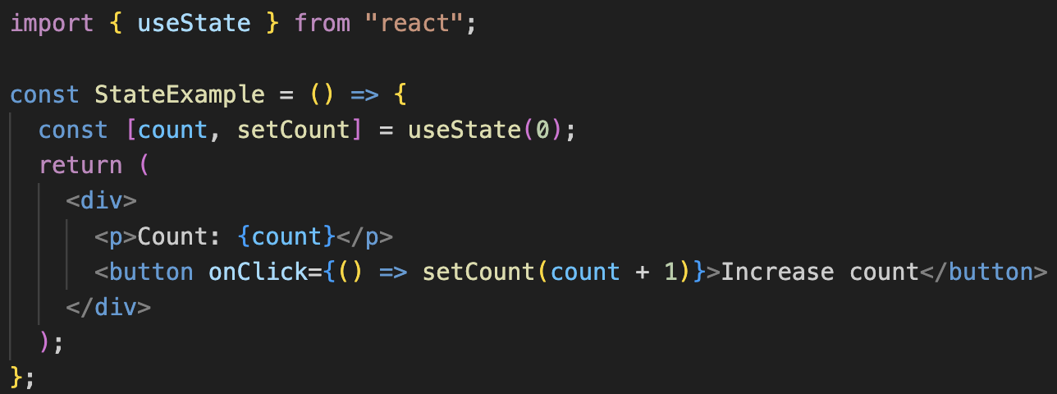
Sujet 1 : Définition du state
Rôle du state: interactivité côté client.
Le state n’est pas persisté au delà de la durée de vie d’un composant
La modification du state implique un re-render du composant.

Slide 72
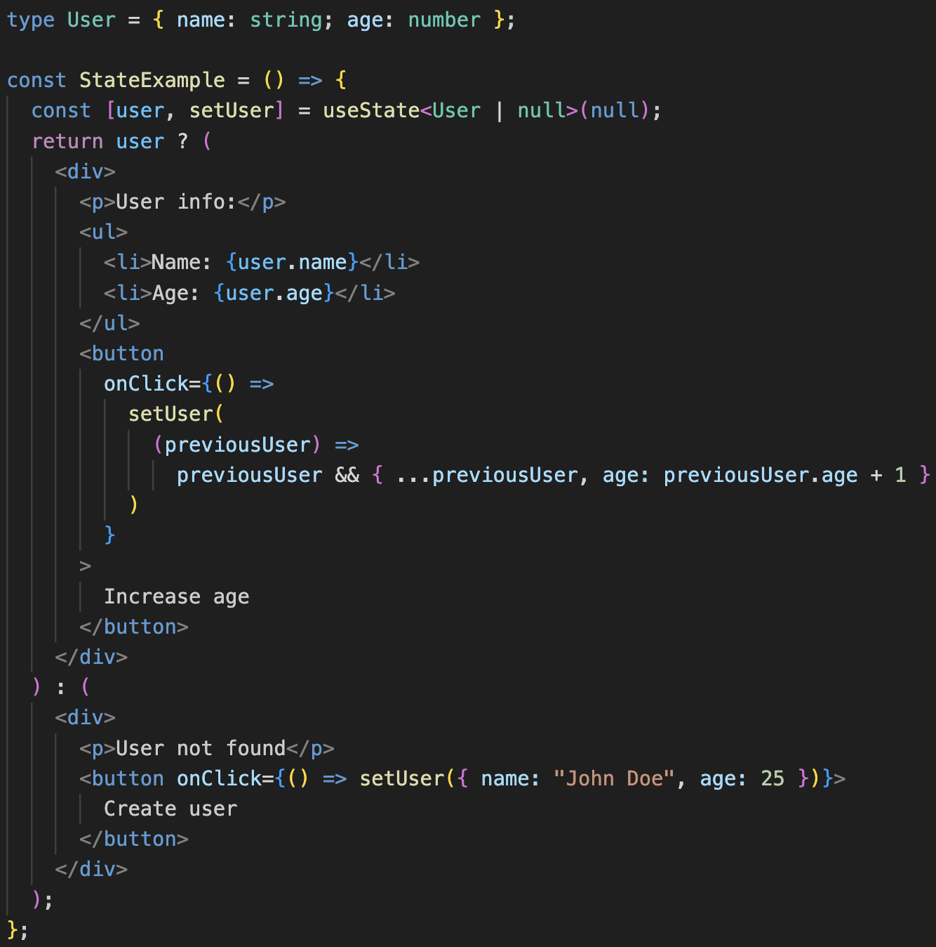
Sujet 2 : Initialisation du state
Initialisation du state avec la function useState.
Modification du state avec setState.
Bonnes pratiques pour le typage du state

Slide 73
Sujet 3 : La méthode setState et ses 2 formes (synchrone/asynchrone)
Utilisation de setState pour mettre à jour le state.
Forme synchrone de setState.
Forme asynchrone de setState.

Slide 74
Sujet 4 : Le cycle de vie du composant
Phases du cycle de vie d'un composant.
Mount, Update, Unmount
Préservation du state en fonction de la position du composant dans le React Tree

Slide 75
Ateliers
Objectifs de l'atelier :
Apprendre à initialiser et à gérer le state dans des composants React.
Énoncé de l'atelier :
Créez un composant qui initialise et affiche un compteur. Ajoutez des boutons pour incrémenter et décrémenter la valeur du compteur.
Dans un composant parent, ajoutez une checkbox qui permet d’afficher ou de cacher le compteur. Quelles sont les implications sur l’état du compteur ? Comment conserver l’état du compteur lorsque le composant est supprimé du DOM ?

Slide 76
Messages clés à retenir
Le state permet de gérer les données dynamiques internes d'un composant React et peut être mis à jour via la méthode setState.
Le state permet avant tout de gérer l’état des composants côté client et concerne principalement des données temporaires qui ne devrait pas être persistées.
Le state est la méthode privilégiée pour ajouter de l’interactivité à l’interface utilisateur, par exemple avec un composant complexe de sélection de dates, etc.

Slide 77
Chapitre 6 - Les Hooks

Slide 78
Objectifs pédagogiques
Chapitre 1 - Introduction et rappels ES6 / TypeScript
Chapitre 2 - Le framework React
Chapitre 3 - Le JSX et les composants
Chapitre 4 - Les Props
Chapitre 5 - Le State
Chapitre 6 - Les Hooks
Chapitre 7 - Les événements
Chapitre 8 - Rendu conditionnel et liste
Chapitre 9 - Les formulaires
Chapitre 10 - Le routing et la navigation
Chapitre 11 - Introduction à l’architecture flux
Chapitre 12 - Les tests
Comprendre les hooks en React et leur rôle dans la gestion de l'état et des effets.
Apprendre à utiliser les hooks de base comme useState et useEffect.
Découvrir les règles d'utilisation des hooks pour garantir leur bon fonctionnement.
Apprendre à créer des hooks personnalisés pour réutiliser la logique d'état et d'effet.

Slide 79
Messages clés
Les hooks permettent d'ajouter des fonctionnalités d'état et d'effet aux composants.
useState est utilisé pour gérer l'état local dans un composant.
useEffect est utilisé pour gérer les effets de bord côté client.
Les hooks doivent suivre des règles spécifiques pour être utilisés correctement.
Les hooks personnalisés permettent de réutiliser la logique d'état et d'effet entre les composants.

Slide 80
Questions rebonds
Avez-vous déjà utilisé des hooks dans vos projets React ? Si oui, lesquels et dans quel contexte ?
Comment gérez-vous actuellement les effets de bord dans vos composants React, tels que la détection d’un device mobile ou un appel d’API ?
Pouvez-vous donner un exemple de situation où vous avez dû réutiliser la même logique d'état dans plusieurs composants ?
Comment organisez-vous votre code pour assurer la réutilisabilité et la maintenabilité des fonctionnalités liées à l'état et aux effets ?

Slide 81
Sujet 1 : Définition des Hooks
Introduction aux hooks.
Simplification de la gestion de l'état et des effets.
Principaux hooks : useState, useEffect.

Slide 82
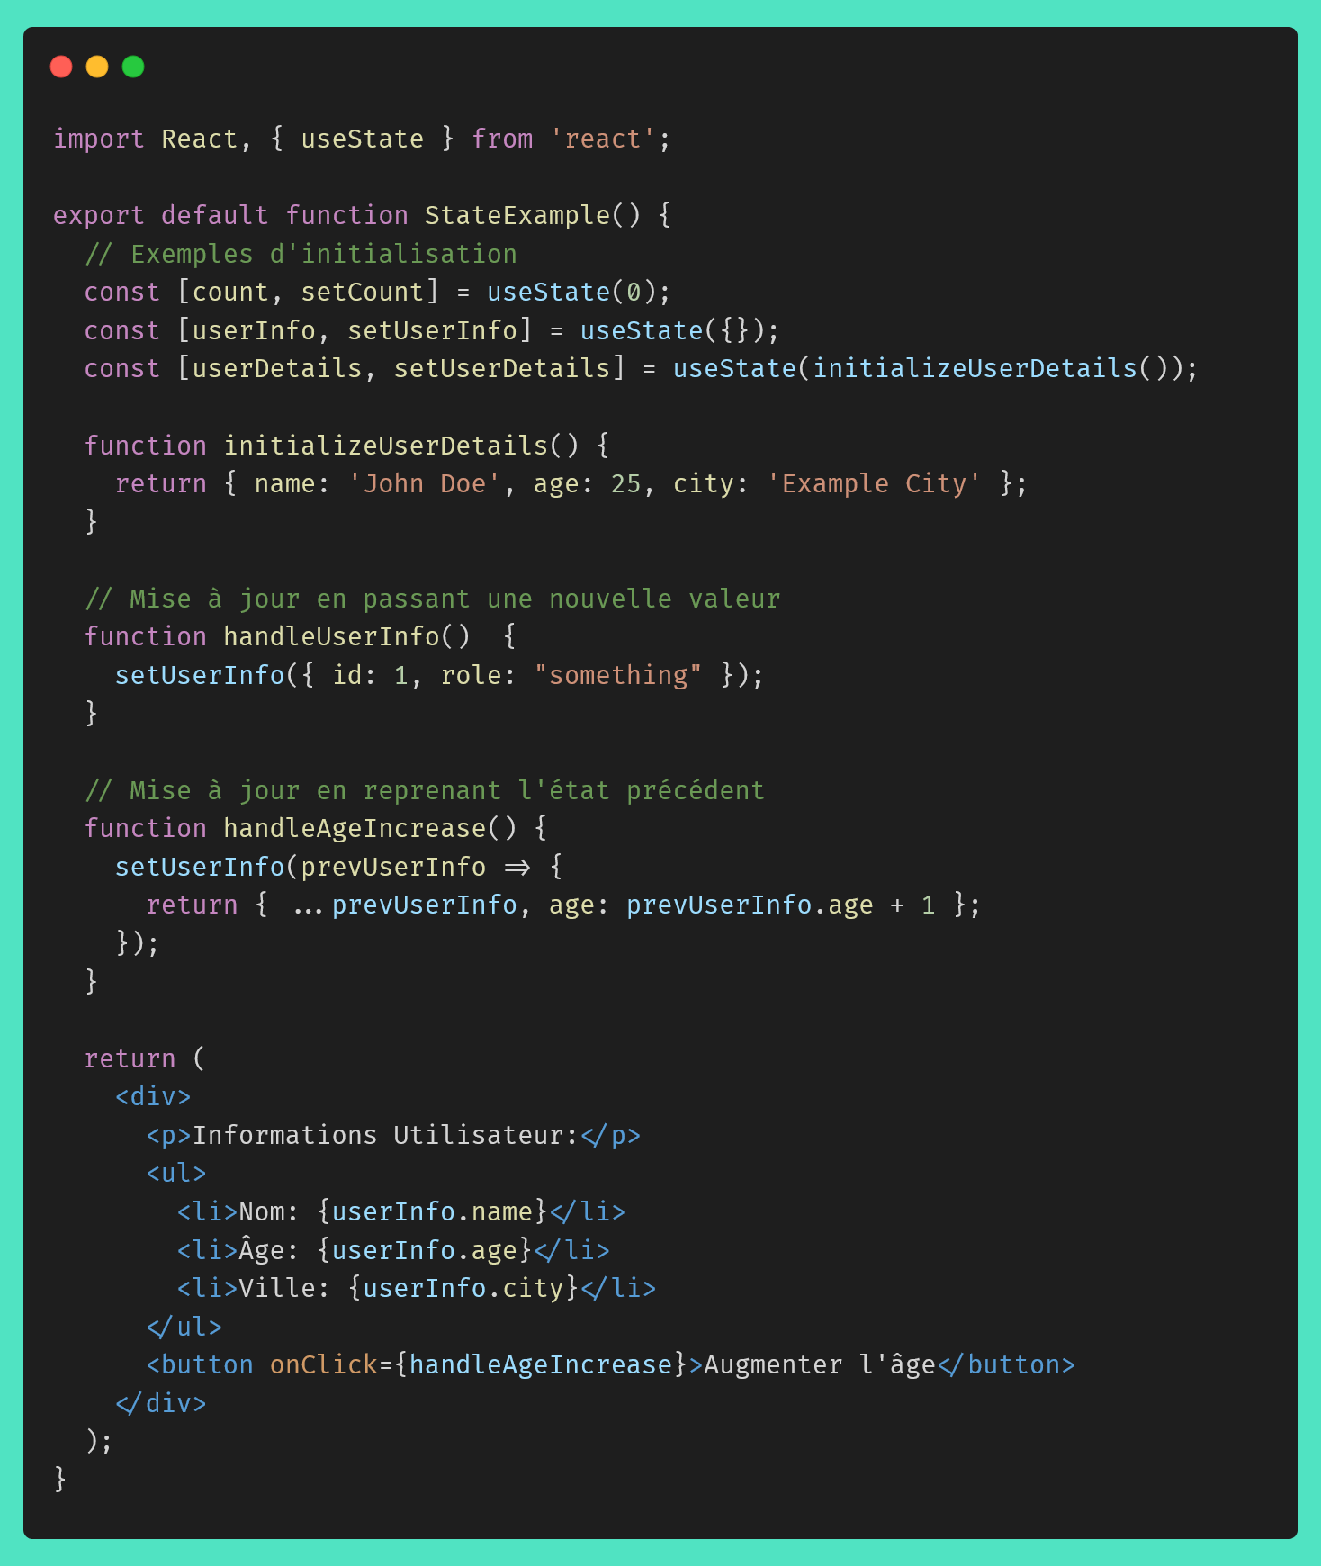
Sujet 2 : Le hook d’état (useState)
Utilisation de useState.
Initialisation de l'état.
Mise à jour de l'état.

Slide 83
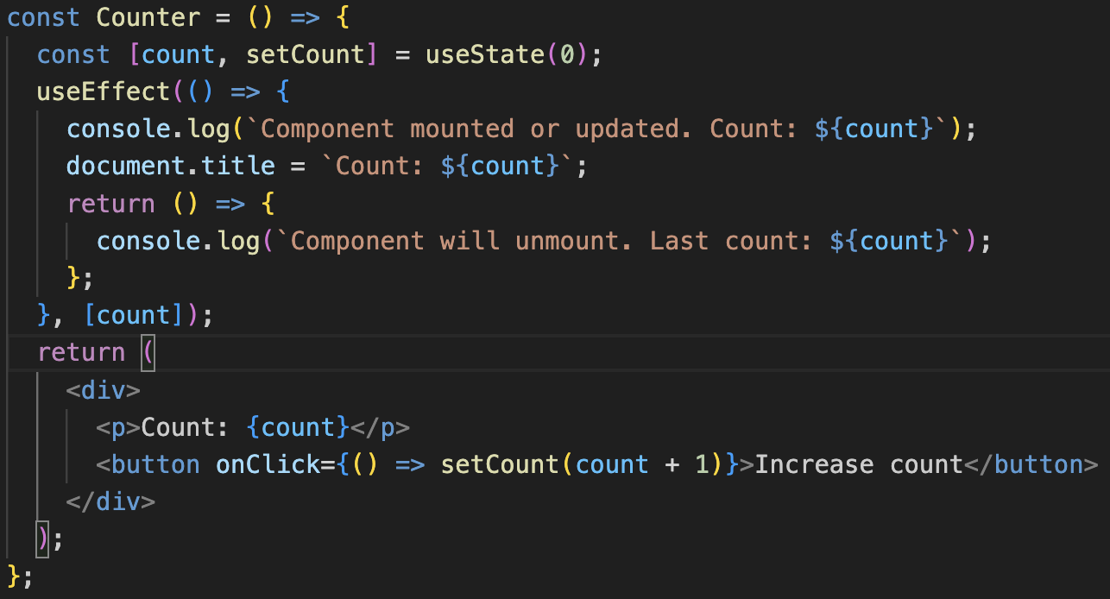
Sujet 3 : Le hook d’effet (useEffect) et la liste de dépendance
Introduction à useEffect.
Gestion des effets de bord.
Utilisation de la liste de dépendance.

Slide 84
Sujet 4 : Les règles des hooks
Introduction aux règles des hooks.
Importance des règles pour éviter les bugs.
Règles principales : appels en tout début de fonction et ordre constant.
Il existe des outils (linters) pour vérifier le respect de ces règles (eslint).

Slide 85
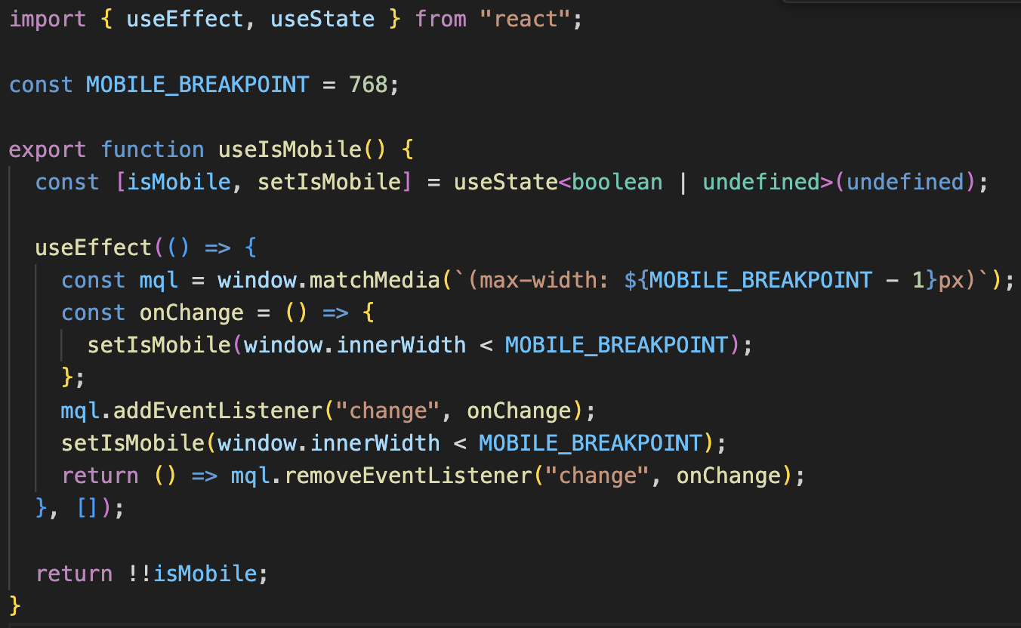
Sujet 5 : Les custom hooks
Création de custom hooks.
Réutilisation de la logique d'état et d'effet.
Amélioration de la lisibilité et de la maintenabilité du code.

Slide 86
Ateliers
Objectifs de l'atelier :
Apprendre à utiliser les hooks de base useState et useEffect dans des composants fonctionnels.
Créer des hooks personnalisés pour réutiliser la logique d'état et d'effet.
Comprendre et appliquer les règles d'utilisation des hooks.
Énoncé de l'atelier :
Créez un composant qui utilise useState pour gérer un compteur avec des boutons pour incrémenter et décrémenter la valeur.
Utilisez useEffect pour persister l’état du compteur grâce à localStorage (stockage côté client) lorsque sa valeur est modifiée. Restaurez la valeur précédente du compteur lors d’un rafraichissement de page.
Assurez-vous de suivre les règles des hooks en respectant l'ordre d'appel et l'utilisation dans des fonctions de composants.
Créez un hook personnalisé pour gérer la logique de compteur et réutilisez-le dans plusieurs composants.

Slide 87
Messages clés à retenir
Les hooks permettent d'ajouter de l'état et des effets de bords aux composant.
useState est le hook de base pour gérer l'état local dans un composant.
useEffect est utilisé pour gérer les effets de bord, il est uniquement appelé côté client et permet de “réagir” à des modifications de props ou d’état du composant.
Les hooks doivent être appelés au niveau supérieur des fonctions de composants et dans le même ordre à chaque rendu.
Les hooks personnalisés permettent de réutiliser la logique d'état et d'effet, améliorant la modularité et la maintenabilité du code.

Slide 88
Chapitre 7 - Les événements

Slide 89
Objectifs pédagogiques
Chapitre 1 - Introduction et rappels ES6 / TypeScript
Chapitre 2 - Le framework React
Chapitre 3 - Le JSX et les composants
Chapitre 4 - Les Props
Chapitre 5 - Le State et les lifecycles
Chapitre 6 - Les Hooks
Chapitre 7 - Les événements
Chapitre 8 - Rendu conditionnel et liste
Chapitre 9 - Les formulaires
Chapitre 10 - Le routing et la navigation
Chapitre 11 - Introduction à l’architecture flux
Chapitre 12 - Les tests
Comprendre la gestion des événements en React.
Apprendre à attacher des gestionnaires d'événements aux éléments JSX.
Connaître les différentes techniques pour lier le contexte d'exécution aux gestionnaires d'événements.
Savoir passer des paramètres supplémentaires aux gestionnaires d'événements.
Apprendre à envoyer un gestionnaire d'événements en tant que prop à un composant enfant.

Slide 90
Messages clés
La gestion des événements en React utilise une syntaxe similaire à celle du DOM, mais avec quelques différences clés.
Les gestionnaires d'événements peuvent être attachés directement aux éléments JSX en utilisant les noms d’events standards du DOM, ou des custom props, écrits en camelCase avec le prefix ‘on’.
Les gestionnaires d'événements peuvent recevoir des paramètres supplémentaires en utilisant des fonctions fléchées ou des closures.
Les gestionnaires d'événements peuvent être passés en tant que props aux composants enfants pour déléguer la gestion des événements.

Slide 91
Questions rebonds
Comment gérez-vous actuellement les événements dans vos projets JavaScript ? Utilisez-vous des frameworks ou des bibliothèques spécifiques ?
Avez-vous déjà rencontré des difficultés pour maintenir le contexte d'exécution correct dans les gestionnaires d'événements ?
Pouvez-vous donner un exemple où le passage de paramètres supplémentaires à un gestionnaire d'événements a été nécessaire dans votre projet ?
Comment déléguez-vous généralement la gestion des événements aux composants enfants dans vos projets ?
Quelles techniques utilisez-vous pour organiser et structurer les gestionnaires d'événements dans votre code ?

Slide 92
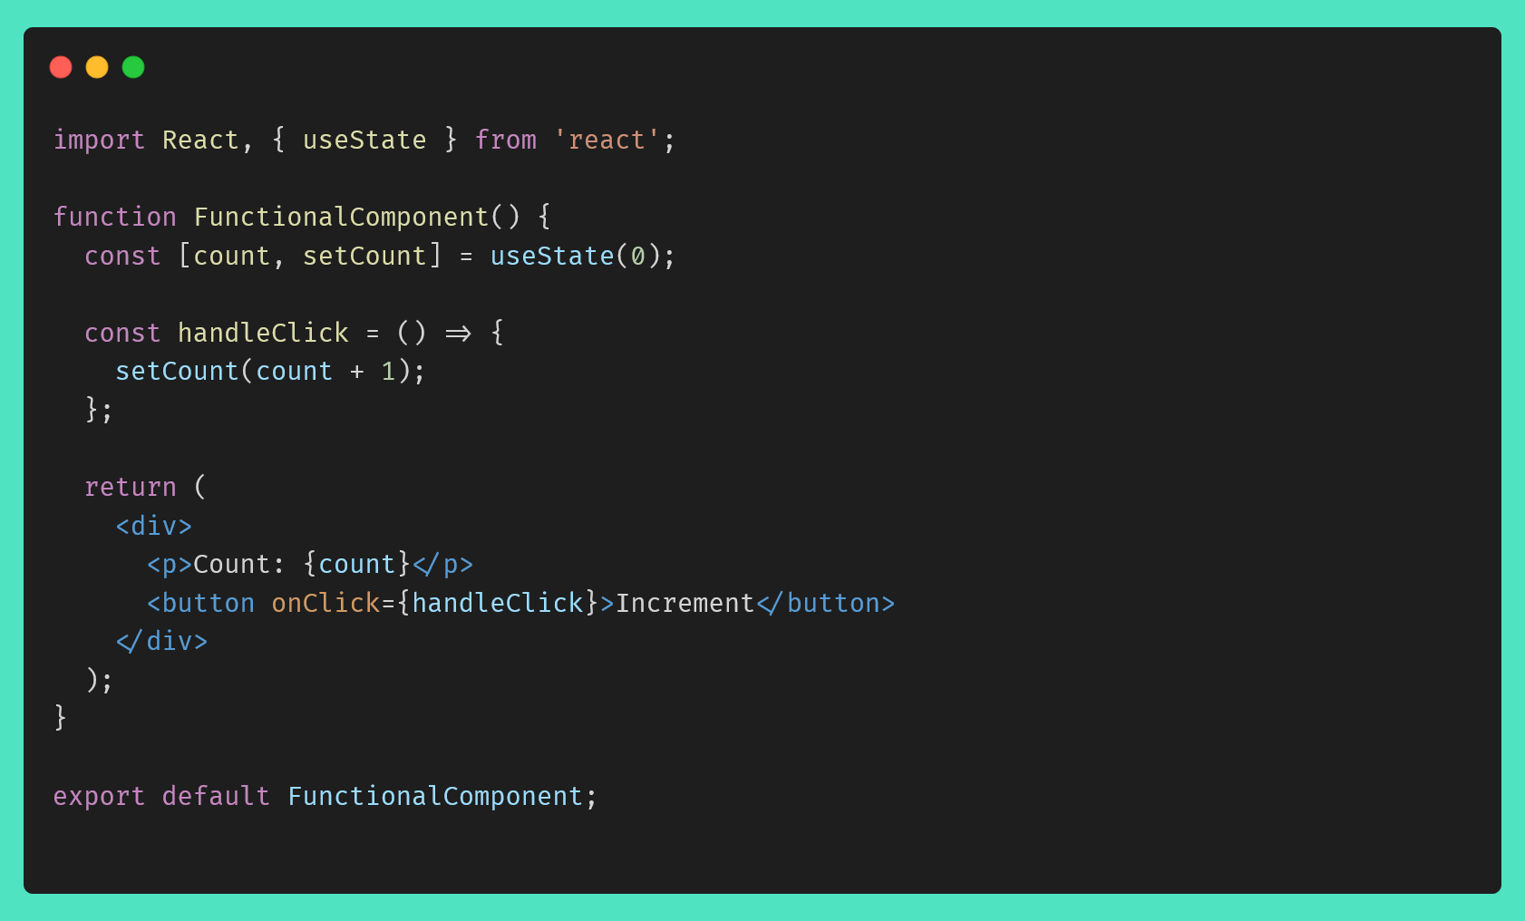
Sujet 1 : Syntaxe des événements dans le JSX
Gestion des événements en JSX.
Syntaxe camelCase pour les événements.
Passer des paramètres aux gestionnaires d'événements.

Slide 93
Sujet 2 : Méthodes de gestion d’événement (handler)
Définition des gestionnaires d'événements.
Gestionnaires d'événements en ligne et en tant que fonctions.
Bonnes pratiques pour la gestion des événements.

Slide 94
Sujet 3 : Objet d’événement
Introduction à l'objet d'événement.
Propriétés et méthodes courantes de l'objet d'événement.
Utilisation de l'objet d'événement dans les gestionnaires.

Slide 95
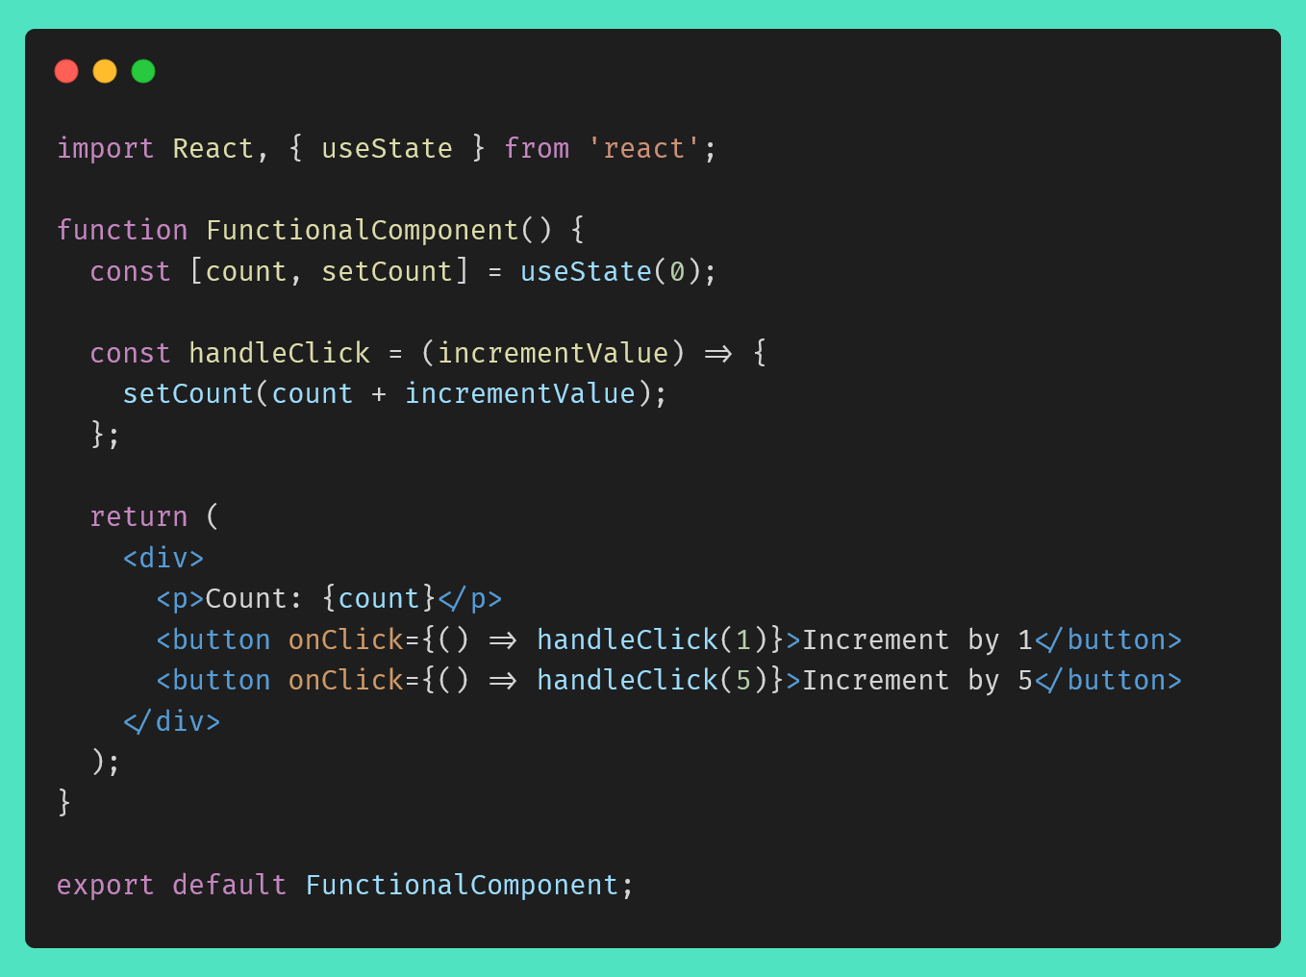
Sujet 4 : Passage de paramètres supplémentaires au handler
Passer des paramètres supplémentaires aux gestionnaires d'événements.
Utilisation des fonctions fléchées et des fonctions anonymes.
Bonnes pratiques pour le passage de paramètres.

Slide 96
Sujet 5 : Envoyer un handler en prop
Envoyer un gestionnaire d'événement en prop.
Déclencher des actions depuis un composant enfant.
Communication ascendante entre les composants.

Slide 97
Ateliers
Objectifs de l'atelier :
Apprendre à attacher des gestionnaires d'événements aux éléments JSX.
Savoir passer des paramètres supplémentaires aux gestionnaires d'événements.
Apprendre à déléguer la gestion des événements aux composants enfants.
Énoncé de l'atelier :
Créez un composant qui attache un gestionnaire d'événements onClick à un bouton et affiche un message lorsqu'il est cliqué.
Ajoutez un champ de texte et un bouton dans le composant. Passez un paramètre supplémentaire au gestionnaire d'événements pour afficher la valeur du champ de texte lorsqu'il est cliqué.
Créez un composant parent qui passe un gestionnaire d'événements onClick en tant que prop à un composant enfant. Le composant enfant doit appeler le gestionnaire d'événements lorsqu'il est cliqué.

Slide 98
Messages clés à retenir
Les gestionnaires d'événements en React sont attachés aux éléments JSX en utilisant les noms d’events standards du DOM, ou des custom props, écrits en camelCase avec le prefix ‘on’.
Les paramètres supplémentaires peuvent être passés aux gestionnaires d'événements en utilisant des fonctions fléchées ou des closures.
La gestion des événements peut être déléguée aux composants enfants en passant des gestionnaires d'événements en tant que props.
Une bonne gestion des événements améliore l'interactivité et la réactivité des applications React.

Slide 99
Chapitre 8 - Rendu conditionnel et liste

Slide 100
Objectifs pédagogiques
Chapitre 1 - Introduction et rappels ES6 / TypeScript
Chapitre 2 - Le framework React
Chapitre 3 - Le JSX et les composants
Chapitre 4 - Les Props
Chapitre 5 - Le State
Chapitre 6 - Les Hooks
Chapitre 7 - Les événements
Chapitre 8 - Rendu conditionnel et liste
Chapitre 9 - Les formulaires
Chapitre 10 - Le routing et la navigation
Chapitre 11 - Introduction à l’architecture flux
Chapitre 12 - Les tests
Comprendre les techniques de rendu conditionnel en React.
Apprendre à utiliser les structures conditionnelles pour afficher ou masquer des éléments.
Savoir manipuler des listes en React pour rendre des collections d'éléments.
Comprendre l'importance des clés (key) dans le rendu des listes et leur rôle dans l'optimisation des performances.
Explorer les fragments en React pour retourner plusieurs éléments sans créer d'élément parent supplémentaire.

Slide 101
Messages clés
Le rendu conditionnel permet d'afficher ou de masquer des éléments en fonction de certaines conditions.
Les opérateurs ternaires et les expressions logiques (&&, ||) sont couramment utilisés pour le rendu conditionnel en React.
Les listes d'éléments en React sont rendues en utilisant des tableaux ou des tableaux d’objets, des méthodes comme .map() facilitent la manipulation des éléments.
Chaque élément de liste doit avoir une clé unique (key) pour aider React à optimiser le rendu et la mise à jour des éléments.
Les fragments permettent de retourner plusieurs éléments sans ajouter de nœud parent supplémentaire, optimisant ainsi la structure du DOM.

Slide 102
Questions rebonds
Avez-vous déjà implémenté des fonctionnalités de rendu conditionnel dans vos projets ? Si oui, comment avez-vous géré cela ?
Comment gérez-vous actuellement le rendu de collections d'éléments dans vos applications web ?
Pouvez-vous donner un exemple où l'utilisation des clés (key) a amélioré les performances ou la gestion de l'état dans votre projet ?
Comment évitez-vous les problèmes de performance liés au rendu de grandes listes d'éléments dans vos applications ?
Avez-vous déjà utilisé des fragments dans React ? Dans quel contexte et pour quel bénéfice ?

Slide 103
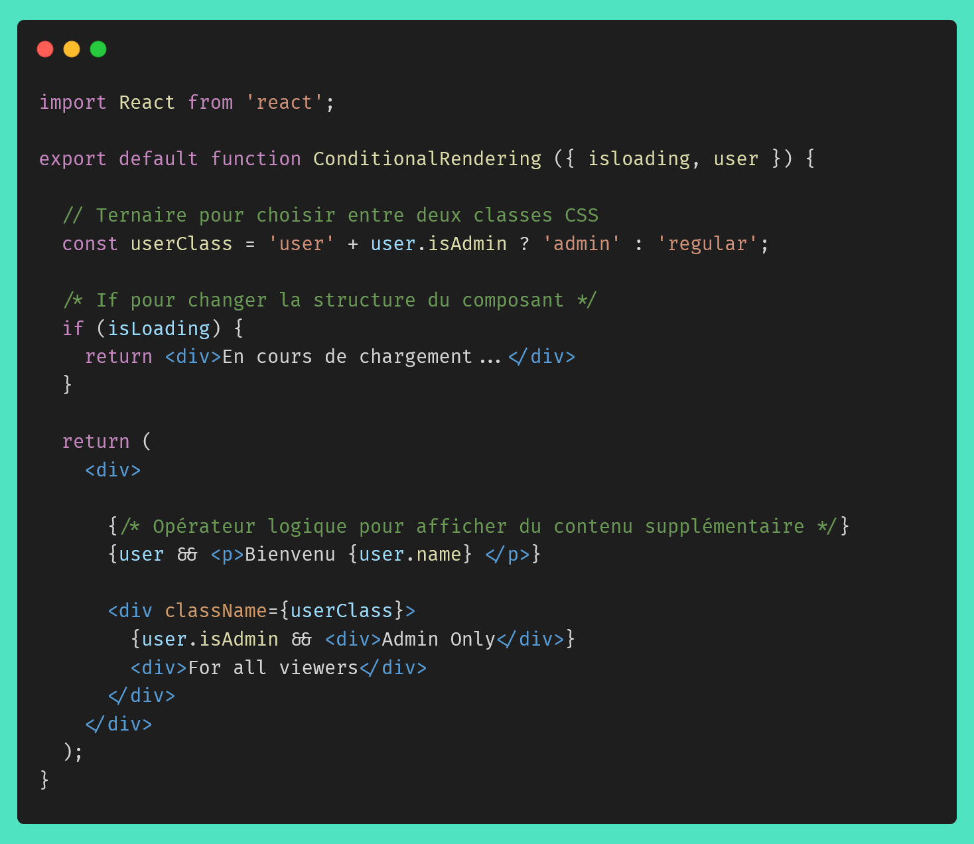
Sujet 1 : Contenu conditionnel et raccourcis (&&, ternaires)
Rendu conditionnel avec && et opérateur ternaire.
Utilisation de conditions pour afficher ou masquer des éléments.
Simplification du code avec des raccourcis conditionnels.

Slide 104
Sujet 2 : Listes et raccourcis (higher order functions : map, filter, ...)
Utilisation des higher order functions (map, filter).
Afficher des listes d'éléments en React.
Manipulation efficace des données de liste.

Slide 105
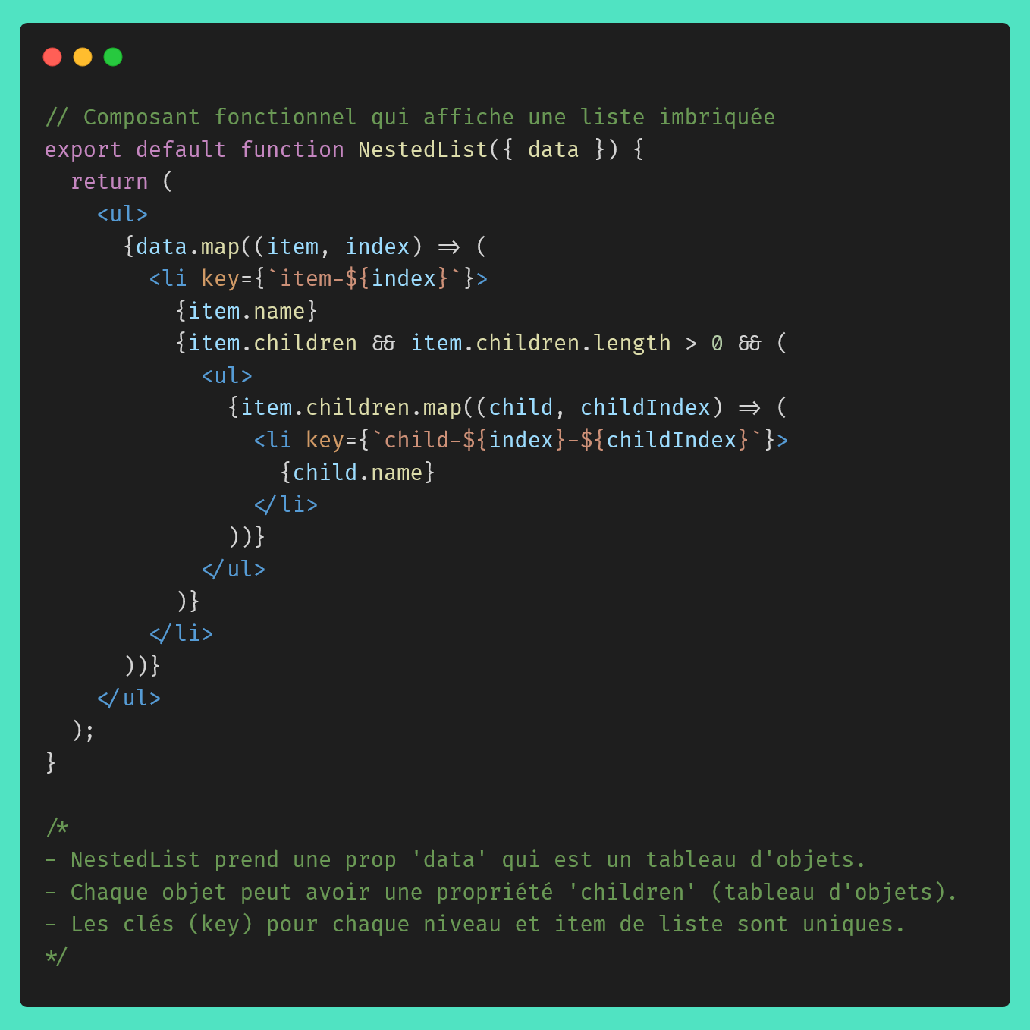
Sujet 3 : Les clés (key) et le DOM Virtuel
Importance des clés (key) en React.
Optimisation des performances avec les clés.
Utilisation des clés pour la réconciliation du DOM Virtuel.

Slide 106
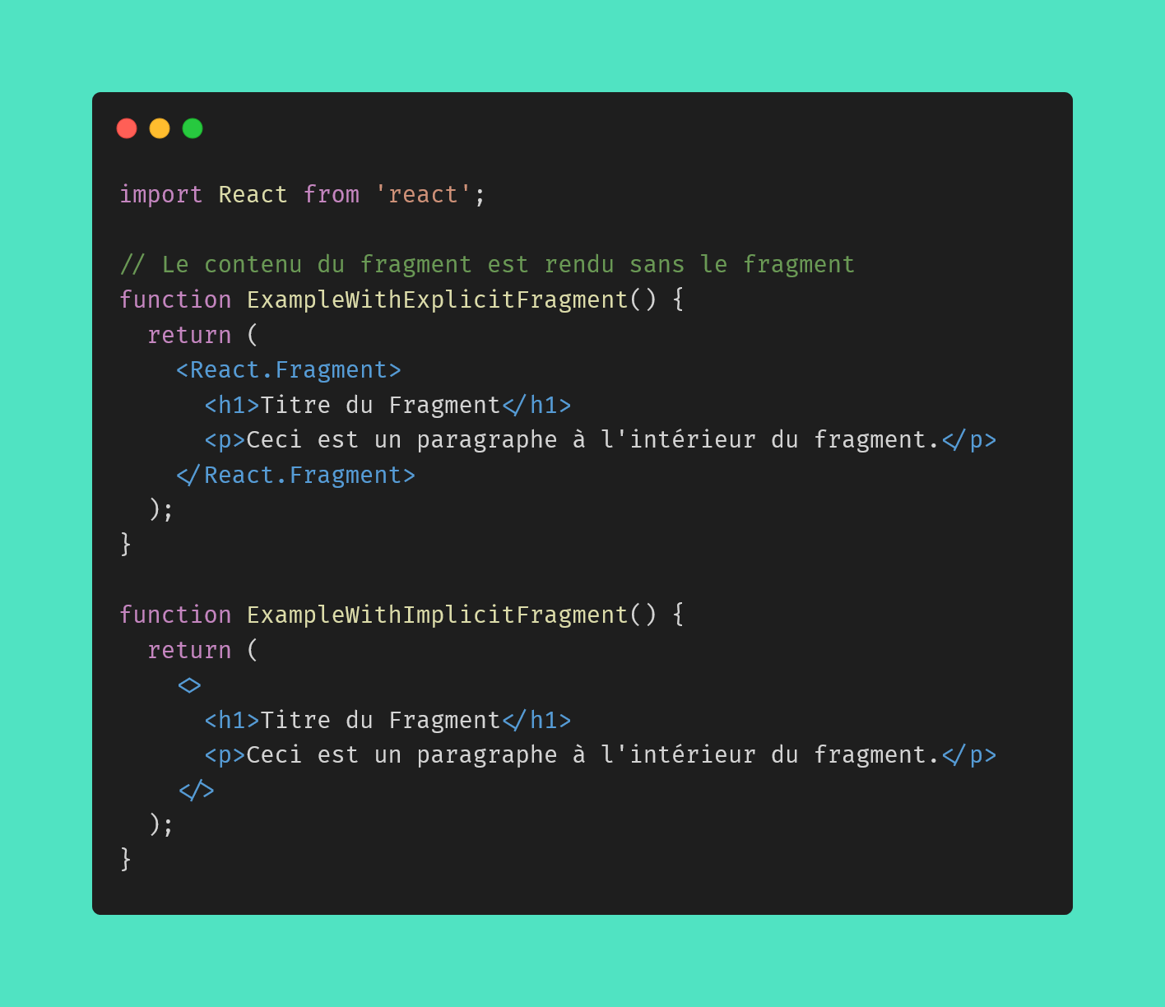
Sujet 4 : Les fragments
Utilisation des fragments en React.
Simplifier le rendu sans éléments DOM supplémentaires.
Avantages des fragments pour la performance et la structure.

Slide 107
Ateliers
Objectifs de l'atelier :
Apprendre à implémenter des rendus conditionnels en React.
Manipuler et rendre des listes d'éléments en utilisant des clés uniques.
Utiliser des fragments pour retourner plusieurs éléments sans créer de nœud parent supplémentaire.
Énoncé de l'atelier :
Créez un composant qui affiche un message de bienvenue conditionnellement, basé sur une variable d'état isLoggedIn.
Utilisez les opérateurs ternaires et les expressions logiques pour implémenter des rendus conditionnels dans le composant.
Créez un composant qui rend une liste de tâches à partir d'un tableau d'objets, en utilisant la méthode .map() pour générer les éléments de la liste.
Assurez-vous que chaque élément de la liste a une clé unique (key).
Utilisez des fragments pour retourner plusieurs éléments dans un composant sans créer de nœud parent supplémentaire.

Slide 108
Messages clés à retenir
Le rendu conditionnel permet de contrôler l'affichage des éléments en fonction de l'état ou des props, rendant l'interface utilisateur dynamique et réactive.
Les structures conditionnelles en JavaScript, comme les opérateurs ternaires et logiques, sont puissantes et flexibles pour le rendu conditionnel en React.
La méthode .map() est essentielle pour rendre des listes d'éléments en React, facilitant le traitement et l'affichage de collections de données.
Les clés (key) sont cruciales pour aider React à identifier et optimiser le rendu des éléments de liste, améliorant ainsi les performances et la gestion de l'état.
Les fragments en React permettent de retourner plusieurs éléments sans ajouter de nœud parent supplémentaire, optimisant la structure du DOM et améliorant les performances.

Slide 109
Chapitre 9 - Les formulaires

Slide 110
Objectifs pédagogiques
Chapitre 1 - Introduction et rappels ES6 / TypeScript
Chapitre 2 - Le framework React.js
Chapitre 3 - Le JSX et les composants
Chapitre 4 - Les props
Chapitre 5 - Le State et les lifecycles
Chapitre 6 - Les Hooks
Chapitre 7 - Les événements
Chapitre 8 - Rendu conditionnel et liste
Chapitre 9 - Les formulaires
Chapitre 10 - Le routing et la navigation
Chapitre 11 - Introduction à l’architecture flux
Chapitre 12 - Les tests
Comprendre comment gérer l'état des formulaires en React.
Apprendre à créer des composants contrôlés et non contrôlés pour les champs de formulaire.
Savoir utiliser les refs pour accéder directement aux éléments du DOM.
Apprendre à gérer la soumission de formulaires en React.
Découvrir les meilleures pratiques pour valider et manipuler les données de formulaire.

Slide 111
Messages clés
Les composants contrôlés maintiennent l'état des champs de formulaire dans le state du composant, offrant un contrôle total sur les entrées utilisateur.
Les composants non contrôlés utilisent des refs pour accéder directement aux valeurs des champs de formulaire dans le DOM.
La gestion de la soumission des formulaires en React implique l'utilisation de gestionnaires d'événements pour récupérer et traiter les données.
Les composants contrôlés permettent une validation et une manipulation des données en temps réel.
Utilisation de bibliothèques de validation et de gestion des formulaires pour simplifier le développement.

Slide 112
Questions rebonds
Comment gérez-vous actuellement les formulaires et les entrées utilisateur dans vos projets web ?
Avez-vous déjà utilisé des composants contrôlés dans vos applications React ? Quels avantages ou défis avez-vous rencontrés ?
Pouvez-vous donner un exemple de scénario où l'utilisation de composants non contrôlés serait plus avantageuse ?
Comment validez-vous les données des formulaires avant de les envoyer à un serveur ou une API ?
Quelles sont vos pratiques courantes pour gérer les erreurs et les retours d'information utilisateur dans les formulaires ?

Slide 113
Sujet 1 : État du composant = source de vérité
Concept de composant contrôlé.
État du composant comme source de vérité.
Synchronisation des champs de formulaire avec l'état.

Slide 114
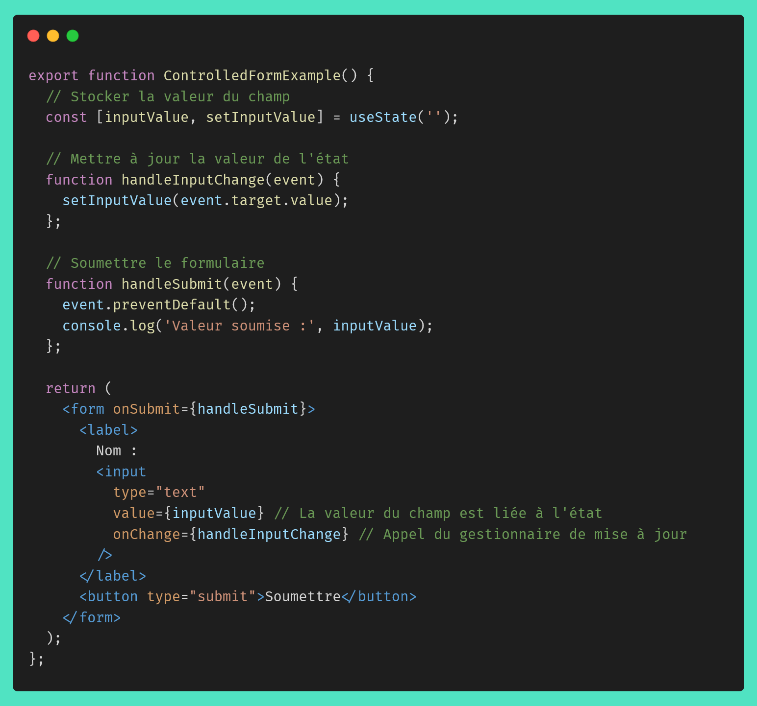
Sujet 2 : Composant contrôlé
Définition des composants contrôlés.
Mise à jour de l'état à chaque changement de saisie.
Utilisation de onChange pour synchroniser l'état.

Slide 115
Sujet 3 : L’attribut de valeur universel des champs : value
Utilisation de l'attribut value.
Synchronisation de value avec l'état.
Importance de value dans les composants contrôlés.

Slide 116
Sujet 4 : Soumission du formulaire
Gestion de l'événement de soumission.
Prévention de l'événement par défaut.
Traitement des données de formulaire.

Slide 117
Sujet 5 : Composants non contrôlés (input de type file)
Définition des composants non contrôlés.
Utilisation des refs pour accéder aux valeurs.
Gestion des entrées de type file.

Slide 118
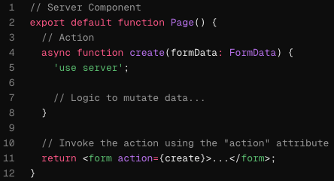
Sujet 6 : Les server actions
Appel au backend depuis le formulaire déclaré dans le composant React côté frontend.
La server action reçoit directement le FormData.
Fonctionnement plus proche des API webs standards.

Slide 119
Ateliers
Objectifs de l'atelier :
Apprendre à créer des composants contrôlés et non contrôlés pour les formulaires.
Utiliser les refs pour accéder aux valeurs des champs de formulaire.
Gérer la soumission des formulaires et valider les données.
Énoncé de l'atelier :
Implémentez un gestionnaire de soumission de formulaire qui empêche le comportement par défaut et affiche les données de formulaire soumises dans la console, en version contrôlée et non contrôlée.
Utilisez une server action pour arriver au même résultat.
Ajoutez une validation des données sommaire côté client et côté serveur.

Slide 120
Messages clés à retenir
Les composants contrôlés offrent un contrôle total sur les données des formulaires, permettant une validation et une manipulation en temps réel.
Les composants non contrôlés peuvent être utiles pour les cas où l'accès direct aux valeurs des champs de formulaire est nécessaire, notamment pour les champs de fichiers.
La soumission des formulaires en React nécessite la gestion des événements onSubmit pour récupérer et traiter les données utilisateur, il est également possible de faire appel à une server action.
Utilisation de bibliothèques spécialisées pour simplifier le processus et assurer la robustesse des formulaires.
La gestion efficace des formulaires en React améliore l'expérience utilisateur et la fiabilité des applications.

Slide 121
Chapitre 10 - Le routing et la navigation

Slide 122
Objectifs pédagogiques
Chapitre 1 - Introduction et rappels ES6 TypeScript
Chapitre 2 - Le framework React.js
Chapitre 3 - Le JSX et les composants
Chapitre 4 - Les props
Chapitre 5 - Le State et les lifecycles
Chapitre 6 - Les Hooks
Chapitre 7 - Les événements
Chapitre 8 - Rendu conditionnel et liste
Chapitre 9 - Les formulaires
Chapitre 10 - Le routing et la navigation
Chapitre 11 - Introduction à l’architecture flux
Chapitre 12 - Les tests
Comprendre le concept de Single Page Application (SPA) et l'importance du routing dans React.
Apprendre à utiliser les différentes options possibles pour implémenter le routing et la navigation dans une application React.
Savoir définir des routes, et utiliser le composant Link pour la navigation.
Découvrir comment passer des paramètres dans les URL et créer des routes imbriquées.
Apprendre à réaliser des pages d'erreur 404 personnalisées.

Slide 123
Messages clés
Le routing permet de naviguer entre différentes vues ou pages dans une Single Page Application sans recharger la page entière.
Il existe différentes bibliothèques pour gérer le routing et la navigation dans les applications React, nous insisterons plus particulièrement sur Next.js.
Le composant Link est essentiel pour naviguer correctement entre les routes.
Les paramètres d'URL permettent de passer des données entre les routes, facilitant la création de vues dynamiques.
Le composant NotFound permet de personnaliser l’affichage des erreurs 404.

Slide 124
Questions rebonds
Avez-vous déjà travaillé avec des applications à page unique (SPA) ? Si oui, comment avez-vous géré la navigation ?
Quels défis avez-vous rencontrés lors de l'implémentation du routing et de la navigation dans vos projets précédents ?
Comment passez-vous habituellement des données entre différentes pages ou vues dans vos applications web ?
Pouvez-vous donner un exemple de situation où l'utilisation de paramètres d'URL a facilité la navigation et le partage de données dans une application ?
Comment gérez-vous les erreurs de navigation, telles que les pages non trouvées, dans vos projets actuels ?

Slide 125
Sujet 1 : Construire une SPA dont les urls sont bookmarkables
Concepts de SPA et URLs bookmarkables.
Importance du routage dans les SPA.
Configuration de base pour des URLs bookmarkables.

Slide 126
Sujet 2 : App Router
Introduction de l’App Router de Next.js
Basé sur le système de fichiers et de dossiers pour la création des routes.
Création de routes de base avec le fichier page.tsx et de layouts avec le fichier layout.tsx

Slide 127
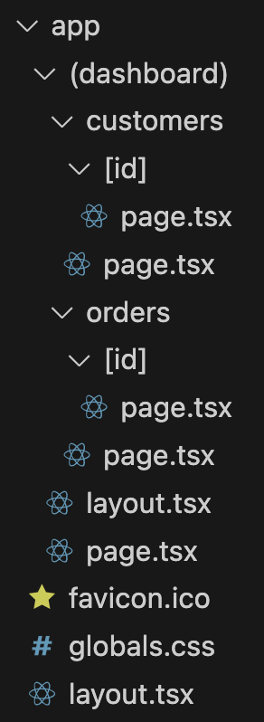
Sujet 3 : Définition des routes
La structure du dossier app à la racine du projet permet de définir toutes les routes.
L’imbrication des dossiers définissent la hiérarchie des routes
page.tsx définit une route finale.
Les paramètres d’URL sont représentés par des dossiers nommés par le nom du paramètre entre crochets

Slide 128
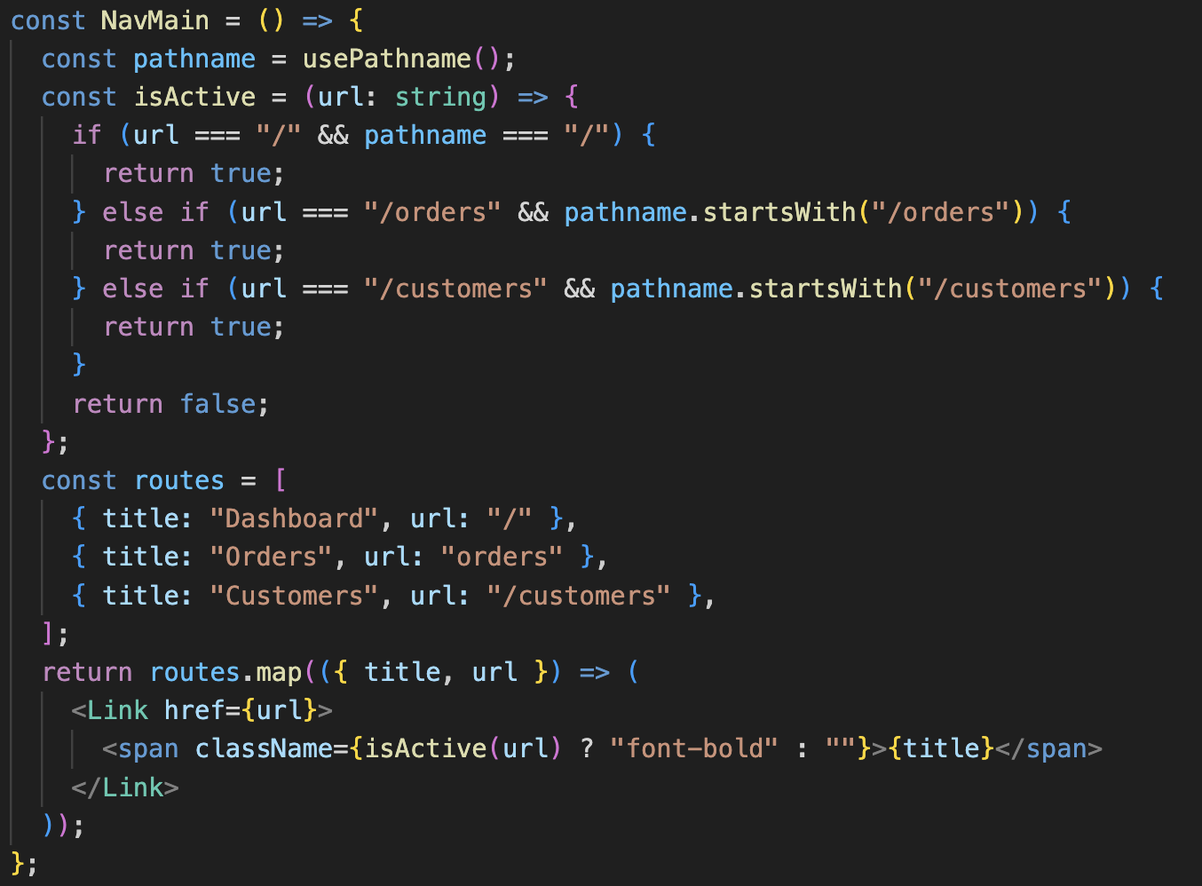
Sujet 4 : Les liens
Utilisation du composant Link.
Navigation entre les vues.
Le hook usePathname permet de récupérer l’URL courante pour gérer l’affichage de la route active

Slide 129
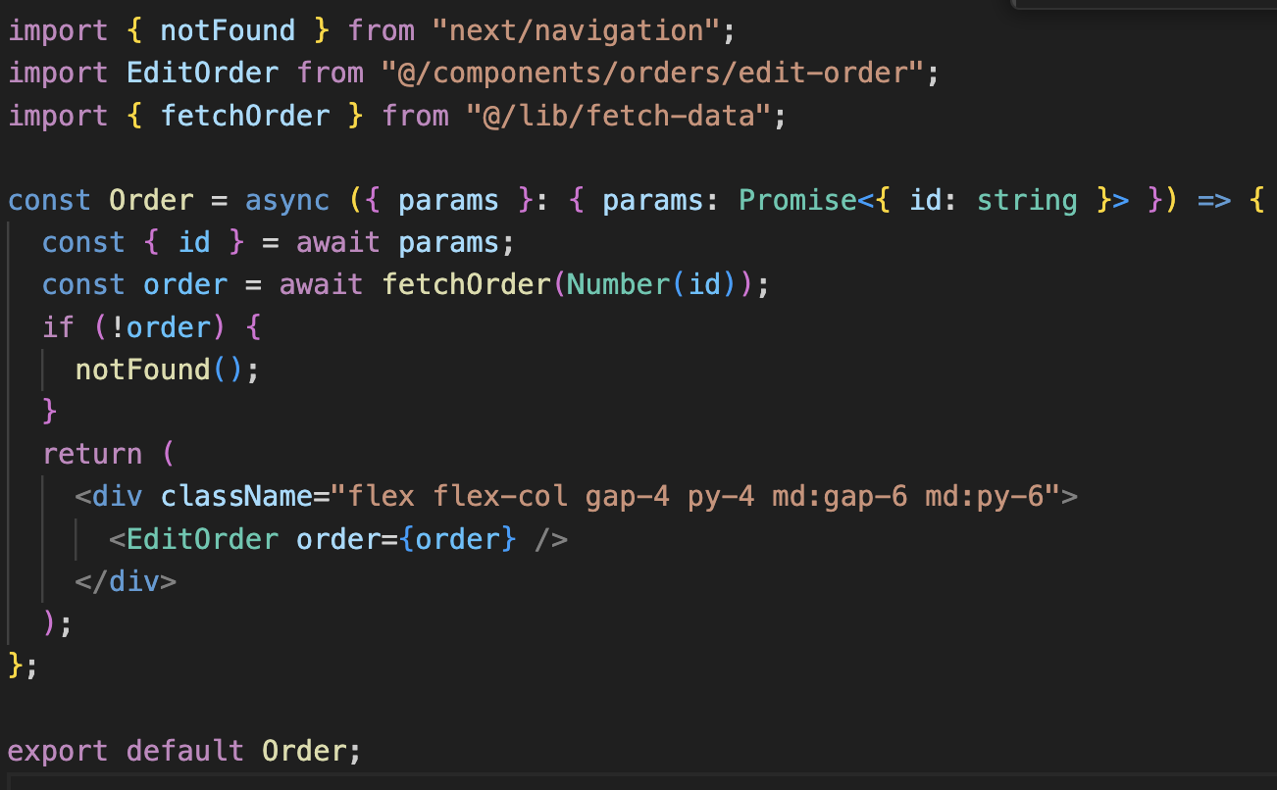
Sujet 5 : Les routes
Définition d’une route dans le fichier page.tsx
Le composant reçoit en props les paramètres d’URL éventuels.
La fonction notFound permet de retourner une erreur 404 ainsi qu’un composant personnalisable

Slide 130
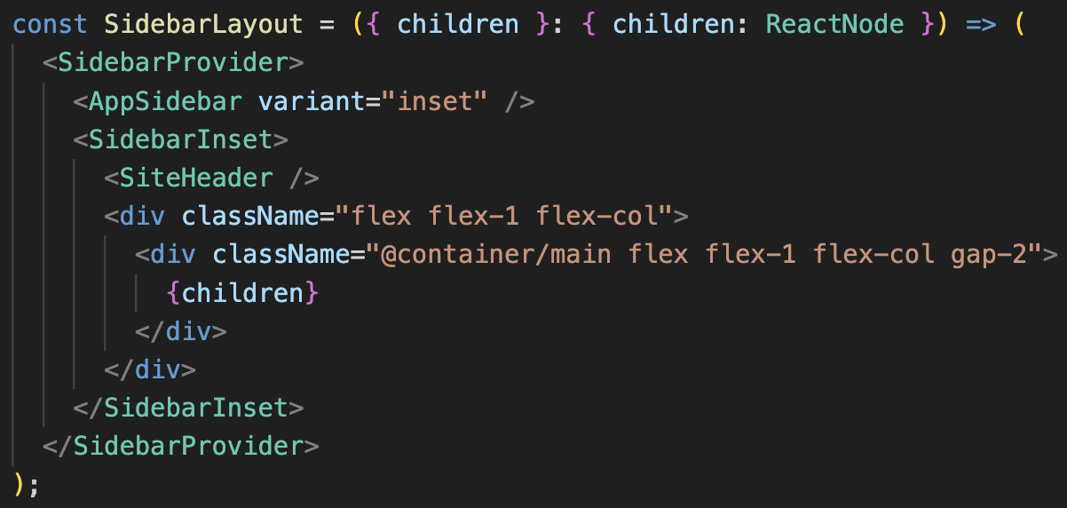
Sujet 6 : Les layouts
Définition d’un layout dans le fichier layout.tsx
Lors de la navigation, uniquement le contenu de la page est re-render, pas les layouts.
Il est possible d’imbriquer les layouts sur plusieurs niveaux.

Slide 131
Ateliers
Objectifs de l'atelier :
Apprendre à utiliser App Router pour le routing et la navigation dans une application React.
Créer des routes et des liens de navigation entre différentes vues.
Utiliser des paramètres d'URL pour passer des données entre les routes.
Implémenter des layouts pour la navigation et l’entête.
Énoncé de l'atelier :
Définissez quelques routes simples.
Créez des liens de navigation entre les différentes routes à l'aide du composant Link.
Ajoutez des paramètres d'URL à une route et récupérez-les dans le composant correspondant.
Implémentez des layouts pour créer un menu de navigation et une entête.
Utilisez le composant NotFound pour afficher une page d’erreur 404 personnalisée lorsque la route n'est pas trouvée.

Slide 132
Messages clés à retenir
Le routing permet de naviguer entre différentes vues dans une Single Page Application sans recharger la page entière, améliorant ainsi l'expérience utilisateur.
App Router est un outil puissant et flexible pour gérer le routing et la navigation dans les applications React.
Les composants Link, Page et Layout sont essentiels pour configurer le routing et faciliter la navigation entre les vues.
Les paramètres d'URL permettent de créer des vues dynamiques et de passer des données entre les routes de manière efficace.
Le composant NotFound est utile pour afficher une pages d'erreur personnalisée.

Slide 133
Chapitre 11 - Introduction à
l’architecture flux

Slide 134
Objectifs pédagogiques
Chapitre 1 - Introduction et rappels ES6
Chapitre 2 - Le framework React.js
Chapitre 3 - Le JSX et les composants
Chapitre 4 - Les props
Chapitre 5 - Le State et les lifecycles
Chapitre 6 - Les Hooks
Chapitre 7 - Les événements
Chapitre 8 - Rendu conditionnel et liste
Chapitre 9 - Les formulaires
Chapitre 10 - Le routing et la navigation
Chapitre 11 - Introduction à l’architecture flux
Chapitre 12 - Les tests
Comprendre le concept de gestion d'état dans les applications complexes.
Découvrir l'architecture flux et son implémentation avec useReducer, les contexts et les hooks.
Comprendre les concepts clés de l’architecture flux : actions, reducers, stores.

Slide 135
Messages clés
La gestion de l'état devient complexe dans les applications avec de nombreux composants interconnectés.
L'architecture flux permet de centraliser l'état de l'application pour une gestion prévisible et structurée.
Flux de données unidirectionnel avec trois concepts principaux : actions, reducers et stores.
L'intégration de flux avec React est native grâce à l’utilisation de plusieurs outils et concepts directement présents dans React.
Une bonne gestion de l'état améliore la maintenabilité, la scalabilité et le débogage des applications.

Slide 136
Questions rebonds
Comment gérez-vous actuellement l'état global dans vos applications React ?
Avez-vous déjà rencontré des problèmes de gestion d'état dans des applications complexes ? Si oui, comment les avez-vous résolus ?
Quelle est votre expérience avec les bibliothèques de gestion d'état comme Redux ou MobX ?
Pouvez-vous donner un exemple où une architecture de flux unidirectionnel a simplifié la gestion d'état dans vos projets ?
Comment intégrez-vous les concepts de gestion d'état avec les composants React dans vos applications ?

Slide 137
Sujet 1 : Immutabilité des variables partagées
Importance de l'immutabilité.
Fonctions pures et état immuable.
Utilisation de Immer pour simplifier l'immutabilité.

Slide 138
Sujet 2 : Problème de la gestion d’état
Complexité de la gestion d'état dans les applications complexes.
Incohérences de données et effets de bord.
Centralisation de l'état avec les contexts.

Slide 139
Sujet 3 : Les systèmes de gestion d'état
Importance de la gestion d'état dans les applications modernes.
Comparaison des différents systèmes de gestion d'état.
Choix de flux pour la gestion centralisée de l'état.

Slide 140
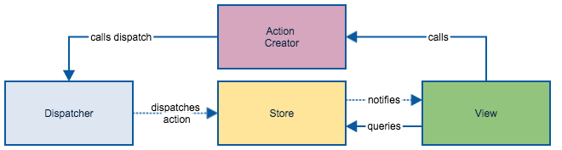
Sujet 4 : L’architecture flux (actions, dispatcher, store, ...)
Concepts de l'architecture Flux.
Rôle des actions, dispatcher, et store.
Interaction entre les composants et le store.

Slide 141
Sujet 5 : Les actions
Définition des actions.
Création et utilisation des actions.
Types d'actions et payloads.

Slide 142
Sujet 6 : Les reducers
Rôle des reducers.
Création de reducers.
Gestion des mises à jour d'état avec des reducers.

Slide 143
Sujet 7 : Le store
Rôle du store.
Création et configuration du store.
Interaction avec le store pour accéder et mettre à jour l'état.

Slide 144
Sujet 8 : Implémentation avec React
Utilisation d’un Context React pour implémenter le store et le dispatcher
Utilisation de Provider pour rendre le context accessible à tous les composants.
Utilisation de useReducer pour gérer l’état du store et dispatcher les actions.

Slide 145
Sujet 11 : Le composant Provider
Rôle du Provider.
Enveloppement de l'application avec Provider.
Rendre le store accessible aux composants via un context.

Slide 146
Sujet 12 : Le hook useContext
Rendre l'état et les actions disponibles aux composants enfants.
Possibilité de créer des helpers pour dispatcher les actions

Slide 147
Ateliers
Objectifs de l'atelier :
Apprendre à utiliser l’architecture flux dans une application React.
Créer et gérer des actions, reducers et store avec React.
Énoncé de l'atelier :
Configurez un contexte global encapsulant un store et un dispatcher puis créer un reducer simple pour gérer l'état d'un compteur.
Créez des actions pour incrémenter et décrémenter le compteur.
Utilisez un Provider pour fournir le contexte global à votre application React.

Slide 148
Messages clés à retenir
Flux centralise l'état de l'application, facilitant la gestion des données partagées entre plusieurs composants.
L'architecture flux utilise des actions pour décrire les changements, des reducers pour traiter ces actions, et un store pour conserver l'état global.
React fournit nativement des outils pour implémenter facilement l’architecture flux ce qui permet d’utiliser ce design pattern sans recours à une bibliothèque externe.
Une gestion d'état centralisée et prévisible améliore la maintenabilité et la scalabilité des applications complexes.
L'utilisation de flux dans les applications React simplifie le débogage en rendant l'état et les transitions d'état plus transparents et traçables.

Slide 149
Chapitre 12 - Les tests

Slide 150
Objectifs pédagogiques
Chapitre 1 - Introduction et rappels ES6
Chapitre 2 - Le framework React.js
Chapitre 3 - Le JSX et les composants
Chapitre 4 - Les props
Chapitre 5 - Le State et les lifecycles
Chapitre 6 - Les Hooks
Chapitre 7 - Les événements
Chapitre 8 - Rendu conditionnel et liste
Chapitre 9 - Les formulaires
Chapitre 10 - Le routing et la navigation
Chapitre 11 - Introduction à Redux et architecture flux
Chapitre 12 - Les tests
Comprendre l'importance des tests dans le développement des applications React.
Apprendre à utiliser Jest pour écrire et exécuter des tests unitaires.
Découvrir React Testing Library pour tester les composants React.
Savoir configurer l'environnement de test et écrire des tests pour les composants et les fonctionnalités de l'application.
Apprendre à organiser et structurer les tests pour assurer la couverture et la maintenabilité.

Slide 151
Messages clés
Les tests sont essentiels pour garantir la fiabilité et la qualité des applications React.
Jest est un framework de test complet et flexible pour JavaScript, largement utilisé avec React.
React Testing Library se concentre sur le test des composants React du point de vue de l'utilisateur.
Une configuration adéquate de l'environnement de test simplifie le processus de test et améliore la productivité.
Organiser et structurer les tests de manière efficace assure une bonne couverture et facilite la maintenance du code.

Slide 152
Questions rebonds
Quels outils et frameworks utilisez-vous actuellement pour tester vos applications React ?
Avez-vous déjà rencontré des défis liés aux tests de vos composants React ? Si oui, lesquels ?
Comment gérez-vous la couverture de test et assurez-vous que toutes les fonctionnalités critiques sont testées ?
Pouvez-vous donner un exemple de situation où les tests ont aidé à identifier et corriger des bugs dans votre application ?
Quelle est votre approche pour maintenir et mettre à jour les tests au fur et à mesure que l'application évolue ?

Slide 153
Sujet 1 : Introduction au framework Jest
Configuration de Jest.
Écriture de tests unitaires.
Utilisation de describe et it.

Slide 154
Sujet 2 : La React Testing Library
Utilisation de React Testing Library.
Tests du point de vue de l'utilisateur.
Simuler les interactions utilisateur.

Slide 155
Sujet 3 : Écrire des tests pour les composants React
Importance des tests pour les composants React.
Utilisation de Jest et React Testing Library.
Stratégies pour tester le rendu et les interactions.

Slide 156
Sujet 4 : Organiser et structurer les tests
Importance d'une bonne organisation des tests.
Structurer les tests avec describe et it.
Utiliser des hooks de test (beforeEach, afterEach).

Slide 157
Ateliers
Objectifs de l'atelier :
Apprendre à configurer Jest et React Testing Library dans un projet React.
Écrire des tests unitaires pour les composants React en utilisant Jest.
Utiliser React Testing Library pour tester le comportement des composants du point de vue de l'utilisateur.
Organiser les tests pour assurer une bonne couverture et faciliter la maintenance.
Énoncé de l'atelier :
Installez Jest et React Testing Library dans votre projet React.
Configurez Jest pour qu'il fonctionne avec React Testing Library et assurez-vous que l'environnement de test est prêt.
Écrivez un test unitaire simple pour un composant React en utilisant Jest.
Utilisez React Testing Library pour tester le rendu et le comportement d'un composant React, en simulant les interactions utilisateur.
Organisez les tests dans des dossiers et fichiers appropriés pour assurer une bonne structure et faciliter la maintenance.

Slide 158
Messages clés à retenir
Les tests garantissent la fiabilité et la qualité des applications en détectant les bugs et les régressions avant la mise en production.
Jest est un outil puissant et flexible pour écrire et exécuter des tests unitaires dans les applications JavaScript, y compris React.
React Testing Library permet de tester les composants React du point de vue de l'utilisateur, en se concentrant sur le comportement plutôt que sur l'implémentation.
Configurer correctement l'environnement de test simplifie le processus de test et améliore la productivité des développeurs.
Organiser et structurer les tests de manière efficace assure une bonne couverture et facilite la maintenance à long terme.

Slide 159
Synthèse, échanges

Slide 160
Messages clés à retenir
Composants réutilisables
JSX
Hooks
Gestion d'état avec flux
Routing et navigation : App Router
Tests unitaires et d'intégration
Formulaires et validation
Événements et interactivité :
Optimisation des performances
Bonne pratique de développement
Notes:
Composants réutilisables : La philosophie des composants de React permet de développer des interfaces utilisateur modulaires, maintenables et réutilisables.
JSX : Le JSX simplifie la création d'éléments React en combinant JavaScript et HTML, tout en garantissant la sécurité et la lisibilité du code.
Hooks : Les hooks permettent de gérer l'état et les effets dans les composants fonctionnels, offrant une alternative plus concise et flexible aux composants de classe.
Gestion d'état avec Redux : Centraliser l'état avec Redux améliore la prévisibilité, la traçabilité et la gestion des données dans les applications complexes.
Routing et navigation : react-router-dom facilite la création de Single Page Applications avec des URLs bookmarkables et une navigation fluide entre les vues.
Tests unitaires et d'intégration : Utiliser Jest et React Testing Library assure la qualité et la fiabilité du code en détectant les bugs et les régressions avant la mise en production.
Formulaires et validation : Gérer les formulaires avec des composants contrôlés et non contrôlés, et valider les données en temps réel améliore l'expérience utilisateur et la fiabilité des données.
Événements et interactivité : Attacher des gestionnaires d'événements et simuler les interactions utilisateur permet de créer des interfaces interactives et réactives.
Optimisation des performances : Utiliser des clés uniques pour le rendu des listes et optimiser les cycles de vie des composants améliore les performances de l'application.
Bonne pratique de développement : Suivre les meilleures pratiques de développement, telles que l'immutabilité des données et l'organisation efficace des tests, assure la maintenabilité et la scalabilité des applications à long terme.

Slide 161
Avant de se séparer
Retour sur vos attentes de cette formation
Tableau blanc Teams
Notes:
Revenir sur les postits saisis par les stagiaires dans le Tableau blanc de Teams

Slide 162
Merci pour votre attention

